Slide 1

Universidad de Buenos Aires
Facultad de Ingeniería
Departamento de Estabilidad
INGENIERÍA CIVIL
ESTABILIDAD II – 84.03
Autor: Ing. Luis Nelson SOSTI
Abril 2021
SOLICITACIÓN AXIL
EN RÉGIMEN ELÁSTICO – SA - 01
“Solicitación Axil en Régimen Elástico – SA”

Slide 2
UNIVERSIDAD DE BUENOS AIRES - UBA
FACULTAD DE INGENIERÍA - FI
DEPARTAMENTO DE ESTABILIDAD - DE
SOLICITACIÓN AXIL EN RÉGIMEN ELÁSTICO
01 – OBJETO
02 – DEFINICIÓN
03 – CAMPO DE APLICACIÓN - ALCANCE
04 – LIMITACIONES AL ALCANCE
05 – ECUACIONES DE EQUIVALENCIA
06 – EJEMPLOS DE ESTRUCTURAS SOLICITADAS A ESFUERZOS AXILES
07 – EXPLICACIÓN DEL FENÓMENO
08 – EXPRESIONES Y VARIABLES: DESARROLLO
09 – DESPLAZAMIENTOS Y DEFORMACIONES
10 – RESUMEN DE EXPRESIONES Y VARIABLES
11 – RIGIDEZ A LA SOLICITACIÓN AXIL
01 – OBJETO:
El objeto de este tema será el de:
Estudiar y analizar los conceptos físicos, matemáticos e ingenieriles;
Estudiar y analizar los principios y fundamentos de funcionamiento estructural;
Aprender a dimensionar y a verificar;
Introducirnos en las bases preliminares del diseño y el proyecto;
de elementos estructurales o sistemas de elementos estructurales o parte de ellos que están solicitados exclusivamente a Esfuerzos Axiles o a Solicitación Axil.

Slide 3
UNIVERSIDAD DE BUENOS AIRES - UBA
FACULTAD DE INGENIERÍA - FI
DEPARTAMENTO DE ESTABILIDAD - DE
SOLICITACIÓN AXIL EN RÉGIMEN ELÁSTICO
01 – OBJETO
02 – DEFINICIÓN
03 – CAMPO DE APLICACIÓN - ALCANCE
04 – LIMITACIONES AL ALCANCE
05 – ECUACIONES DE EQUIVALENCIA
06 – EJEMPLOS DE ESTRUCTURAS SOLICITADAS A ESFUERZOS AXILES
07 – EXPLICACIÓN DEL FENÓMENO
08 – EXPRESIONES Y VARIABLES: DESARROLLO
09 – DESPLAZAMIENTOS Y DEFORMACIONES
10 – RESUMEN DE EXPRESIONES Y VARIABLES
11 – RIGIDEZ A LA SOLICITACIÓN AXIL
02 – DEFINICIÓN:
Una sección está solicitada exclusivamente a esfuerzo axil cuando al reducir las fuerzas al baricentro de la misma para poder equilibrar las fuerzas exteriores actuantes sobre la parte de la estructura a la que pertenece la sección, solamente existe o se presenta una componente perpendicular al plano de la sección. La figura a continuación muestra lo expresado:

Slide 4
UNIVERSIDAD DE BUENOS AIRES - UBA
FACULTAD DE INGENIERÍA - FI
DEPARTAMENTO DE ESTABILIDAD - DE
SOLICITACIÓN AXIL EN RÉGIMEN ELÁSTICO
01 – OBJETO
02 – DEFINICIÓN
03 – CAMPO DE APLICACIÓN - ALCANCE
04 – LIMITACIONES AL ALCANCE
05 – ECUACIONES DE EQUIVALENCIA
06 – EJEMPLOS DE ESTRUCTURAS SOLICITADAS A ESFUERZOS AXILES
07 – EXPLICACIÓN DEL FENÓMENO
08 – EXPRESIONES Y VARIABLES: DESARROLLO
09 – DESPLAZAMIENTOS Y DEFORMACIONES
10 – RESUMEN DE EXPRESIONES Y VARIABLES
11 – RIGIDEZ A LA SOLICITACIÓN AXIL
Es necesario recordar el desarrollo teórico sobre el cual se basa la definición dada de Solicitación Axil. Las siguientes figuras muestran y ejemplifican al mismo.
Considérese un cuerpo en un instante “t” determinado, ^{t}C, sobre el cual actúa un conjunto de fuerzas exteriores “Pi”, que se encuentra en equilibrio;
Por lo tanto, se tendrá que:
Verificándose que:

Slide 5
UNIVERSIDAD DE BUENOS AIRES - UBA
FACULTAD DE INGENIERÍA - FI
DEPARTAMENTO DE ESTABILIDAD - DE
SOLICITACIÓN AXIL EN RÉGIMEN ELÁSTICO
01 – OBJETO
02 – DEFINICIÓN
03 – CAMPO DE APLICACIÓN - ALCANCE
04 – LIMITACIONES AL ALCANCE
05 – ECUACIONES DE EQUIVALENCIA
06 – EJEMPLOS DE ESTRUCTURAS SOLICITADAS A ESFUERZOS AXILES
07 – EXPLICACIÓN DEL FENÓMENO
08 – EXPRESIONES Y VARIABLES: DESARROLLO
09 – DESPLAZAMIENTOS Y DEFORMACIONES
10 – RESUMEN DE EXPRESIONES Y VARIABLES
11 – RIGIDEZ A LA SOLICITACIÓN AXIL
Sea una plano “α” que corta al cuerpo ^{t}C, por cualquier lugar del mismo tal como se muestra en la figura;
A los planos como el “α” se los denominará “Planos de Corte”;
El cuerpo ^{t}C quedará dividido en 2 partes, la “I” y la “II”. Este corte no se realiza de manera real sino “abstracta” cuya finalidad es servir a al siguiente desarrollo teórico;
Sobre cada parte actuarán las fuerzas exteriores que quedaban a un lado y al otro del plano de corte;

Slide 6
UNIVERSIDAD DE BUENOS AIRES - UBA
FACULTAD DE INGENIERÍA - FI
DEPARTAMENTO DE ESTABILIDAD - DE
SOLICITACIÓN AXIL EN RÉGIMEN ELÁSTICO
01 – OBJETO
02 – DEFINICIÓN
03 – CAMPO DE APLICACIÓN - ALCANCE
04 – LIMITACIONES AL ALCANCE
05 – ECUACIONES DE EQUIVALENCIA
06 – EJEMPLOS DE ESTRUCTURAS SOLICITADAS A ESFUERZOS AXILES
07 – EXPLICACIÓN DEL FENÓMENO
08 – EXPRESIONES Y VARIABLES: DESARROLLO
09 – DESPLAZAMIENTOS Y DEFORMACIONES
10 – RESUMEN DE EXPRESIONES Y VARIABLES
11 – RIGIDEZ A LA SOLICITACIÓN AXIL
Ahora, es decir, después del corte cada parte no se encontrará en equilibrio porque cada una necesita de la otra para estarlo. Es decir, el equilibrio se presentaba cuando:
Y se verificaba que:
Situación que con el corte y la separación de las partes no se presenta debido a que como surge de lo anterior, ahora se tendrá:

Slide 7
UNIVERSIDAD DE BUENOS AIRES - UBA
FACULTAD DE INGENIERÍA - FI
DEPARTAMENTO DE ESTABILIDAD - DE
SOLICITACIÓN AXIL EN RÉGIMEN ELÁSTICO
01 – OBJETO
02 – DEFINICIÓN
03 – CAMPO DE APLICACIÓN - ALCANCE
04 – LIMITACIONES AL ALCANCE
05 – ECUACIONES DE EQUIVALENCIA
06 – EJEMPLOS DE ESTRUCTURAS SOLICITADAS A ESFUERZOS AXILES
07 – EXPLICACIÓN DEL FENÓMENO
08 – EXPRESIONES Y VARIABLES: DESARROLLO
09 – DESPLAZAMIENTOS Y DEFORMACIONES
10 – RESUMEN DE EXPRESIONES Y VARIABLES
11 – RIGIDEZ A LA SOLICITACIÓN AXIL
Para lograr el equilibrio de cada parte, se reduce el sistema de fuerzas actuantes en ella a un punto cualquiera y se cambia el sentido de la fuerza y del momento resultante de reducción;
De esta manera, se tienen 2 sistemas de fuerzas que van a estar en equilibrio;
Es lo mismo elegir el sistema de fuerzas de la otra parte y reducirlo al mismo punto;
El punto elegido es el baricentro “G” de la sección;
Las figuras muestran cómo se obtiene el equilibrio para cada parte;
Todo este desarrollo es un proceso de abstracción;

Slide 8
UNIVERSIDAD DE BUENOS AIRES - UBA
FACULTAD DE INGENIERÍA - FI
DEPARTAMENTO DE ESTABILIDAD - DE
SOLICITACIÓN AXIL EN RÉGIMEN ELÁSTICO
01 – OBJETO
02 – DEFINICIÓN
03 – CAMPO DE APLICACIÓN - ALCANCE
04 – LIMITACIONES AL ALCANCE
05 – ECUACIONES DE EQUIVALENCIA
06 – EJEMPLOS DE ESTRUCTURAS SOLICITADAS A ESFUERZOS AXILES
07 – EXPLICACIÓN DEL FENÓMENO
08 – EXPRESIONES Y VARIABLES: DESARROLLO
09 – DESPLAZAMIENTOS Y DEFORMACIONES
10 – RESUMEN DE EXPRESIONES Y VARIABLES
11 – RIGIDEZ A LA SOLICITACIÓN AXIL
Se asocia una terna cartesiana con origen en el baricentro de la sección, O = G;
Se descompone cada una de las fuerzas en 3 componentes según los ejes X, Y y Z, quedando 3 componentes de la resultante de reducción y 3 del momento resultante de reducción, como muestra la figura;

Slide 9
UNIVERSIDAD DE BUENOS AIRES - UBA
FACULTAD DE INGENIERÍA - FI
DEPARTAMENTO DE ESTABILIDAD - DE
SOLICITACIÓN AXIL EN RÉGIMEN ELÁSTICO
01 – OBJETO
02 – DEFINICIÓN
03 – CAMPO DE APLICACIÓN - ALCANCE
04 – LIMITACIONES AL ALCANCE
05 – ECUACIONES DE EQUIVALENCIA
06 – EJEMPLOS DE ESTRUCTURAS SOLICITADAS A ESFUERZOS AXILES
07 – EXPLICACIÓN DEL FENÓMENO
08 – EXPRESIONES Y VARIABLES: DESARROLLO
09 – DESPLAZAMIENTOS Y DEFORMACIONES
10 – RESUMEN DE EXPRESIONES Y VARIABLES
11 – RIGIDEZ A LA SOLICITACIÓN AXIL
Lo anterior define lo que se denominan como: “Esfuerzos Internos” o “Solicitaciones Internas” o “Características Internas”.

Slide 10
UNIVERSIDAD DE BUENOS AIRES - UBA
FACULTAD DE INGENIERÍA - FI
DEPARTAMENTO DE ESTABILIDAD - DE
SOLICITACIÓN AXIL EN RÉGIMEN ELÁSTICO
01 – OBJETO
02 – DEFINICIÓN
03 – CAMPO DE APLICACIÓN - ALCANCE
04 – LIMITACIONES AL ALCANCE
05 – ECUACIONES DE EQUIVALENCIA
06 – EJEMPLOS DE ESTRUCTURAS SOLICITADAS A ESFUERZOS AXILES
07 – EXPLICACIÓN DEL FENÓMENO
08 – EXPRESIONES Y VARIABLES: DESARROLLO
09 – DESPLAZAMIENTOS Y DEFORMACIONES
10 – RESUMEN DE EXPRESIONES Y VARIABLES
11 – RIGIDEZ A LA SOLICITACIÓN AXIL
03 – CAMPO DE APLICACIÓN - ALCANCE:
El alcance que será dado a este tema y el campo hacia el cual será aplicado el mismo, son los siguientes:
TIPOS DE ESTRUCTURAS:
  Sistemas Isostáticos;
  Sistemas Hipoestáticos;
  Sistemas Hiperestáticos.
  CAUSAS O ACCIONES:
    Causa Fuerza “F” o “P”;
    Causa Variación de Temperatura “ΔT”;
    Causa Cedimiento de Vínculo “CV”.

Slide 11
UNIVERSIDAD DE BUENOS AIRES - UBA
FACULTAD DE INGENIERÍA - FI
DEPARTAMENTO DE ESTABILIDAD - DE
SOLICITACIÓN AXIL EN RÉGIMEN ELÁSTICO
01 – OBJETO
02 – DEFINICIÓN
03 – CAMPO DE APLICACIÓN - ALCANCE
04 – LIMITACIONES AL ALCANCE
05 – ECUACIONES DE EQUIVALENCIA
06 – EJEMPLOS DE ESTRUCTURAS SOLICITADAS A ESFUERZOS AXILES
07 – EXPLICACIÓN DEL FENÓMENO
08 – EXPRESIONES Y VARIABLES: DESARROLLO
09 – DESPLAZAMIENTOS Y DEFORMACIONES
10 – RESUMEN DE EXPRESIONES Y VARIABLES
11 – RIGIDEZ A LA SOLICITACIÓN AXIL
CARACTERÍSITCAS DE LOS MATERIALES DE LAS ESTRUCTURAS:
  Homogéneos;
  Heterogéneos;
  NOTA: En general, las estructuras a estudiar podrán ser heterogéneas, pero cada uno de los elementos componentes de la misma serán homogéneos. Sin embargo, se verán materiales que si bien son heterogéneos, su comportamiento podrá asumirse como el de uno homogéneo. En cada caso se verá adecuadamente.
  PERÍODO DE TRABAJO DEL MATERIAL EN CUANTO A SU COMPORTAMIENTO MECÁNICO:
    Período o Comportamiento Elástico;
    NOTA: En las últimas unidades de la asignatura se verá el comportamiento de estructuras solicitadas a esfuerzos axiles trabajando en el período anelástico o plástico.

Slide 12
UNIVERSIDAD DE BUENOS AIRES - UBA
FACULTAD DE INGENIERÍA - FI
DEPARTAMENTO DE ESTABILIDAD - DE
SOLICITACIÓN AXIL EN RÉGIMEN ELÁSTICO
01 – OBJETO
02 – DEFINICIÓN
03 – CAMPO DE APLICACIÓN - ALCANCE
04 – LIMITACIONES AL ALCANCE
05 – ECUACIONES DE EQUIVALENCIA
06 – EJEMPLOS DE ESTRUCTURAS SOLICITADAS A ESFUERZOS AXILES
07 – EXPLICACIÓN DEL FENÓMENO
08 – EXPRESIONES Y VARIABLES: DESARROLLO
09 – DESPLAZAMIENTOS Y DEFORMACIONES
10 – RESUMEN DE EXPRESIONES Y VARIABLES
11 – RIGIDEZ A LA SOLICITACIÓN AXIL
04 – LIMITACIONES AL ALCANCE:
Los siguientes temas, en principio, el estudio y análisis de los mismos no serán abordados:
Concentración de Tensiones;
Recipientes a Presión.
El tratamiento de ellos dependerá del desarrollo del curso y de los tiempos involucrados.

Slide 13

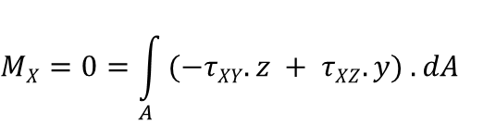




UNIVERSIDAD DE BUENOS AIRES - UBA
FACULTAD DE INGENIERÍA - FI
DEPARTAMENTO DE ESTABILIDAD - DE
SOLICITACIÓN AXIL EN RÉGIMEN ELÁSTICO
01 – OBJETO
02 – DEFINICIÓN
03 – CAMPO DE APLICACIÓN - ALCANCE
04 – LIMITACIONES AL ALCANCE
05 – ECUACIONES DE EQUIVALENCIA
06 – EJEMPLOS DE ESTRUCTURAS SOLICITADAS A ESFUERZOS AXILES
07 – EXPLICACIÓN DEL FENÓMENO
08 – EXPRESIONES Y VARIABLES: DESARROLLO
09 – DESPLAZAMIENTOS Y DEFORMACIONES
10 – RESUMEN DE EXPRESIONES Y VARIABLES
11 – RIGIDEZ A LA SOLICITACIÓN AXIL
05 – ECUACIONES DE EQUIVALENCIA:
Las ecuaciones de equivalencia ya vistas pero ahora aplicadas exclusivamente a una solicitación axil son las siguientes:
$$𝒩=\int_{A}{σX . dA}$$
$$MX=0=\int_{A}{(−τXY.z + τXZ.y) . dA}$$
1
4
$$QY=0=\int_{A}{τXY . dA}$$
$$MY=0=\int_{A}{σX.z.dA}$$
2
5
$$QZ=0=\int_{A}{τXZ . dA}$$
$$MZ=0=\int_{A}{−σX.y.dA}$$
3
6

Slide 14
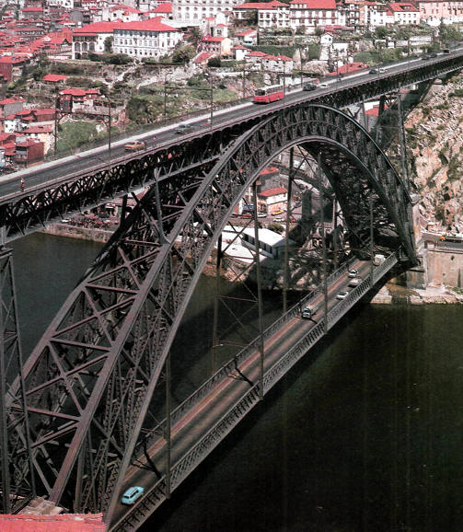
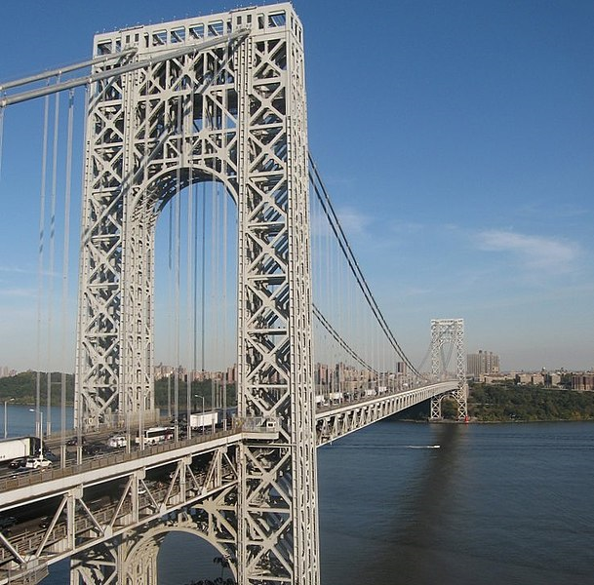
UNIVERSIDAD DE BUENOS AIRES - UBA
FACULTAD DE INGENIERÍA - FI
DEPARTAMENTO DE ESTABILIDAD - DE
SOLICITACIÓN AXIL EN RÉGIMEN ELÁSTICO
01 – OBJETO
02 – DEFINICIÓN
03 – CAMPO DE APLICACIÓN - ALCANCE
04 – LIMITACIONES AL ALCANCE
05 – ECUACIONES DE EQUIVALENCIA
06 – EJEMPLOS DE ESTRUCTURAS SOLICITADAS A ESFUERZOS AXILES
07 – EXPLICACIÓN DEL FENÓMENO
08 – EXPRESIONES Y VARIABLES: DESARROLLO
09 – DESPLAZAMIENTOS Y DEFORMACIONES
10 – RESUMEN DE EXPRESIONES Y VARIABLES
11 – RIGIDEZ A LA SOLICITACIÓN AXIL
06 – EJEMPLOS DE ESTRUCTURAS SOLICITADAS A ESFUERZOS AXILES:
A continuación se proporcionan una serie de fotografías que muestran estructuras o partes de ellas o algunos de sus elementos componentes trabajando exclusivamente a esfuerzos axiles:
PUENTES

Slide 15

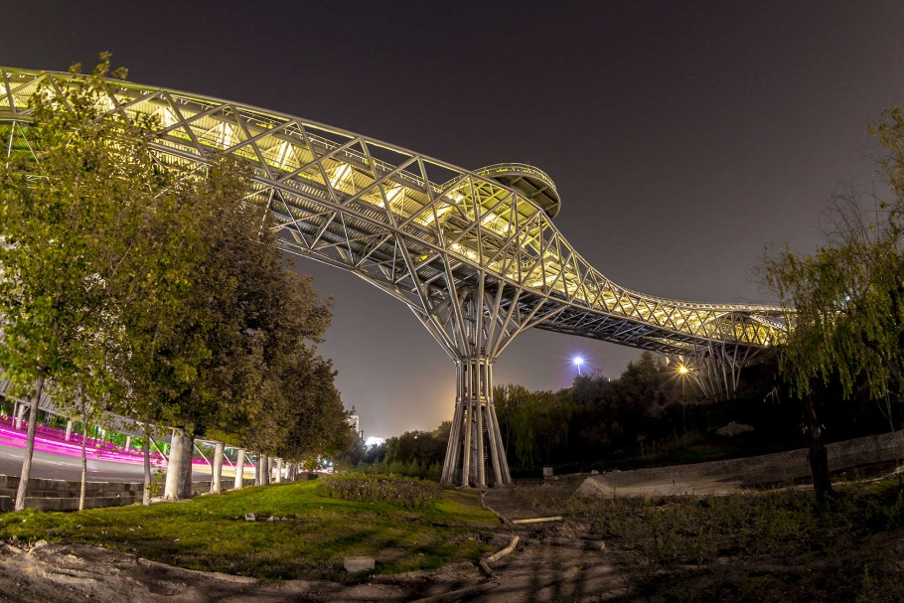
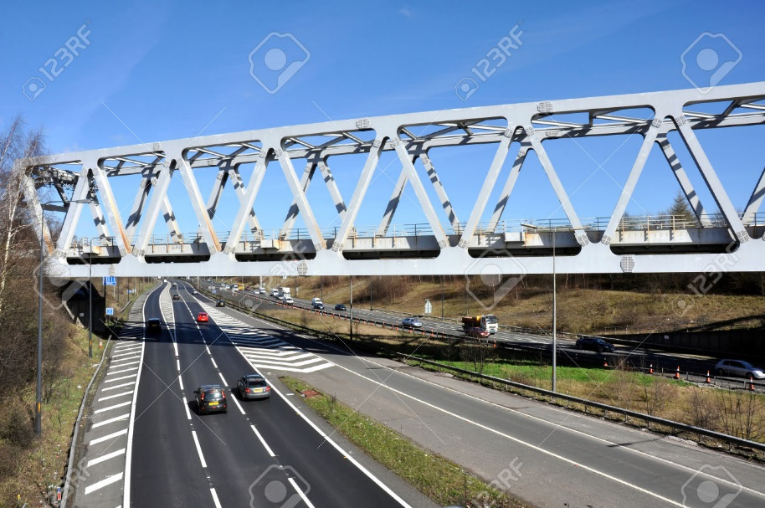
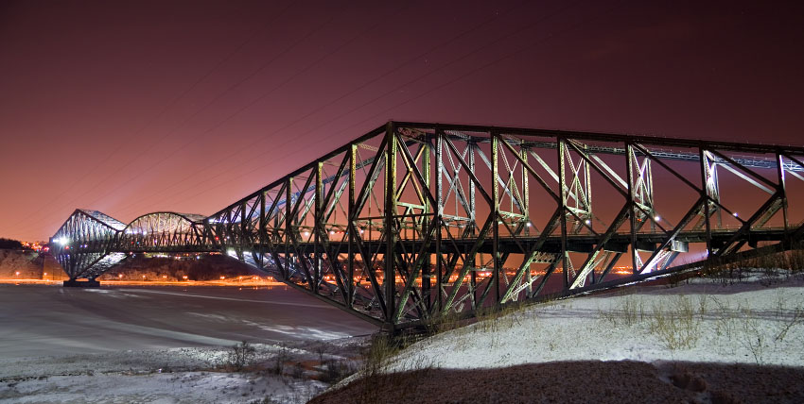
UNIVERSIDAD DE BUENOS AIRES - UBA
FACULTAD DE INGENIERÍA - FI
DEPARTAMENTO DE ESTABILIDAD - DE
SOLICITACIÓN AXIL EN RÉGIMEN ELÁSTICO
01 – OBJETO
02 – DEFINICIÓN
03 – CAMPO DE APLICACIÓN - ALCANCE
04 – LIMITACIONES AL ALCANCE
05 – ECUACIONES DE EQUIVALENCIA
06 – EJEMPLOS DE ESTRUCTURAS SOLICITADAS A ESFUERZOS AXILES
07 – EXPLICACIÓN DEL FENÓMENO
08 – EXPRESIONES Y VARIABLES: DESARROLLO
09 – DESPLAZAMIENTOS Y DEFORMACIONES
10 – RESUMEN DE EXPRESIONES Y VARIABLES
11 – RIGIDEZ A LA SOLICITACIÓN AXIL
PUENTES

Slide 16
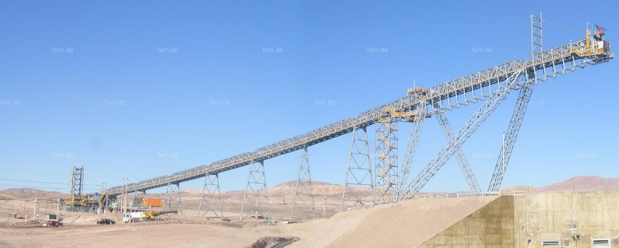
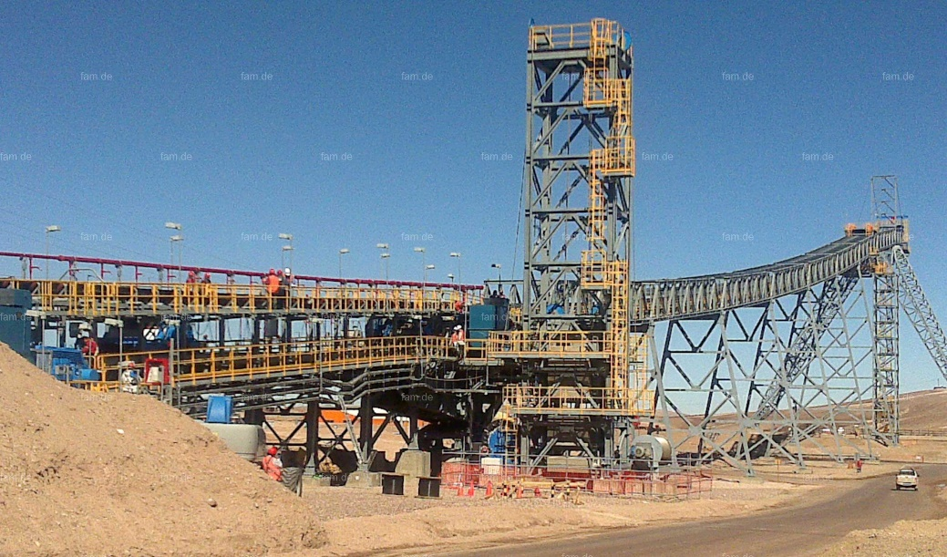
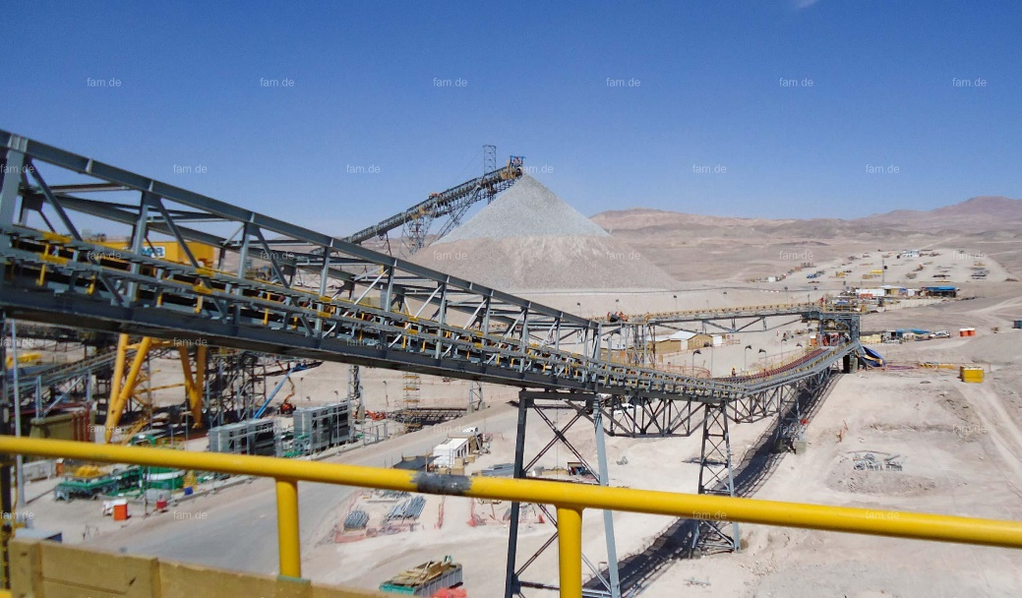
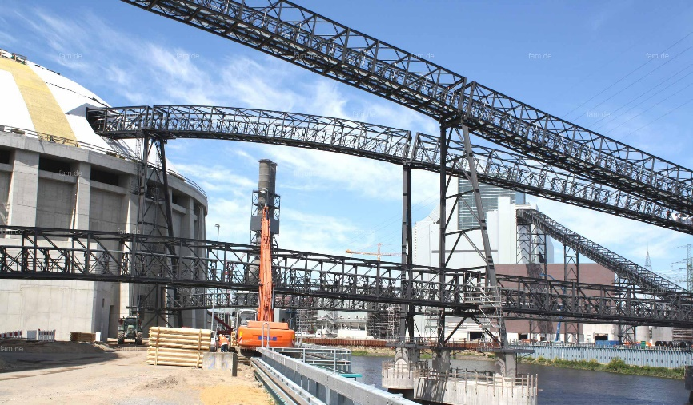
UNIVERSIDAD DE BUENOS AIRES - UBA
FACULTAD DE INGENIERÍA - FI
DEPARTAMENTO DE ESTABILIDAD - DE
SOLICITACIÓN AXIL EN RÉGIMEN ELÁSTICO
01 – OBJETO
02 – DEFINICIÓN
03 – CAMPO DE APLICACIÓN - ALCANCE
04 – LIMITACIONES AL ALCANCE
05 – ECUACIONES DE EQUIVALENCIA
06 – EJEMPLOS DE ESTRUCTURAS SOLICITADAS A ESFUERZOS AXILES
07 – EXPLICACIÓN DEL FENÓMENO
08 – EXPRESIONES Y VARIABLES: DESARROLLO
09 – DESPLAZAMIENTOS Y DEFORMACIONES
10 – RESUMEN DE EXPRESIONES Y VARIABLES
11 – RIGIDEZ A LA SOLICITACIÓN AXIL
GALERÍAS

Slide 17
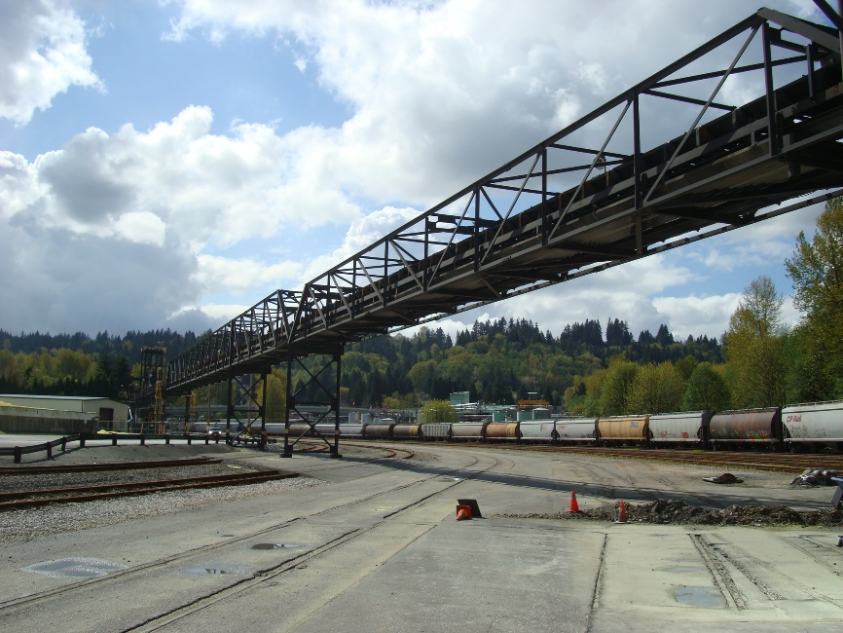
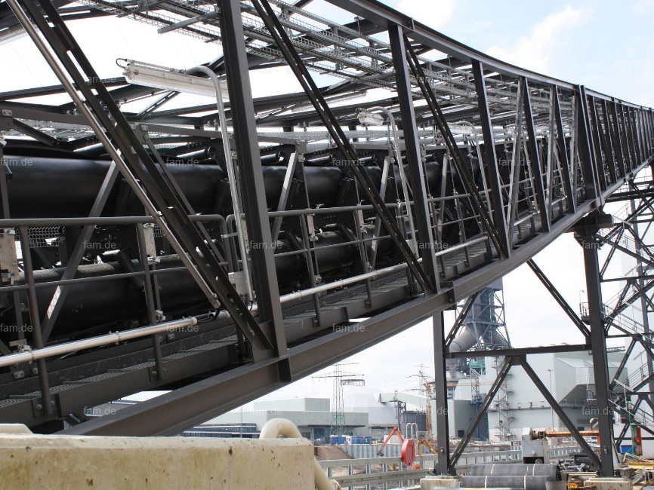
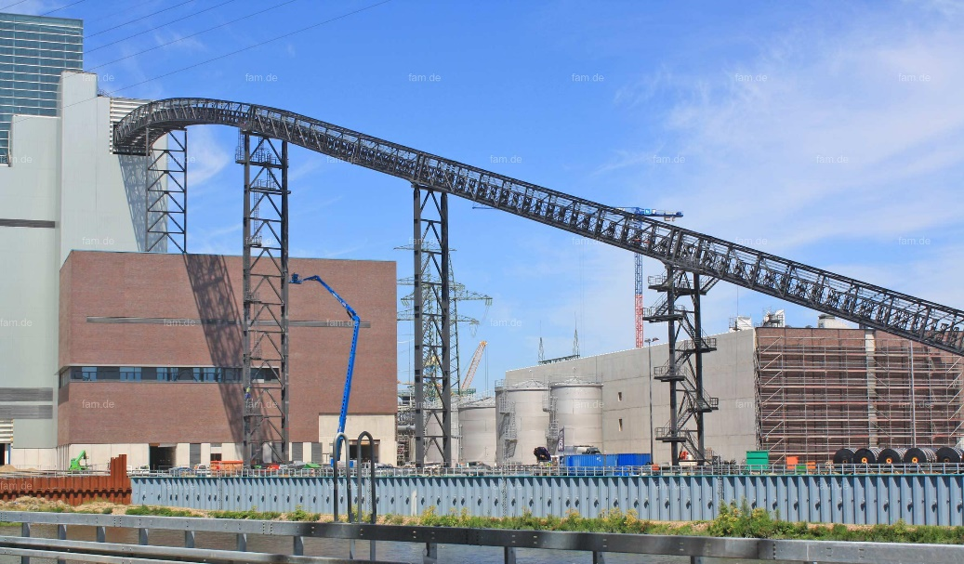
UNIVERSIDAD DE BUENOS AIRES - UBA
FACULTAD DE INGENIERÍA - FI
DEPARTAMENTO DE ESTABILIDAD - DE
SOLICITACIÓN AXIL EN RÉGIMEN ELÁSTICO
01 – OBJETO
02 – DEFINICIÓN
03 – CAMPO DE APLICACIÓN - ALCANCE
04 – LIMITACIONES AL ALCANCE
05 – ECUACIONES DE EQUIVALENCIA
06 – EJEMPLOS DE ESTRUCTURAS SOLICITADAS A ESFUERZOS AXILES
07 – EXPLICACIÓN DEL FENÓMENO
08 – EXPRESIONES Y VARIABLES: DESARROLLO
09 – DESPLAZAMIENTOS Y DEFORMACIONES
10 – RESUMEN DE EXPRESIONES Y VARIABLES
11 – RIGIDEZ A LA SOLICITACIÓN AXIL
GALERÍAS

Slide 18
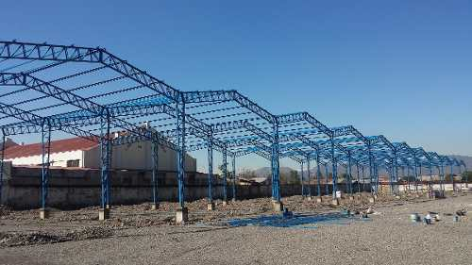
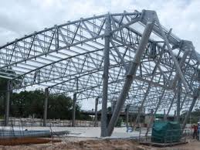
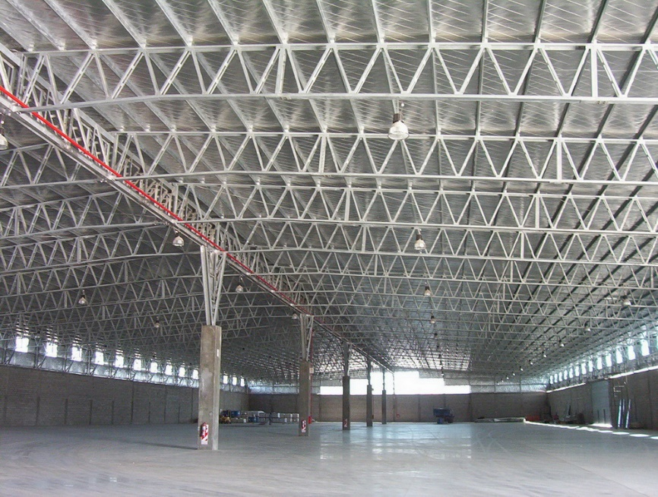
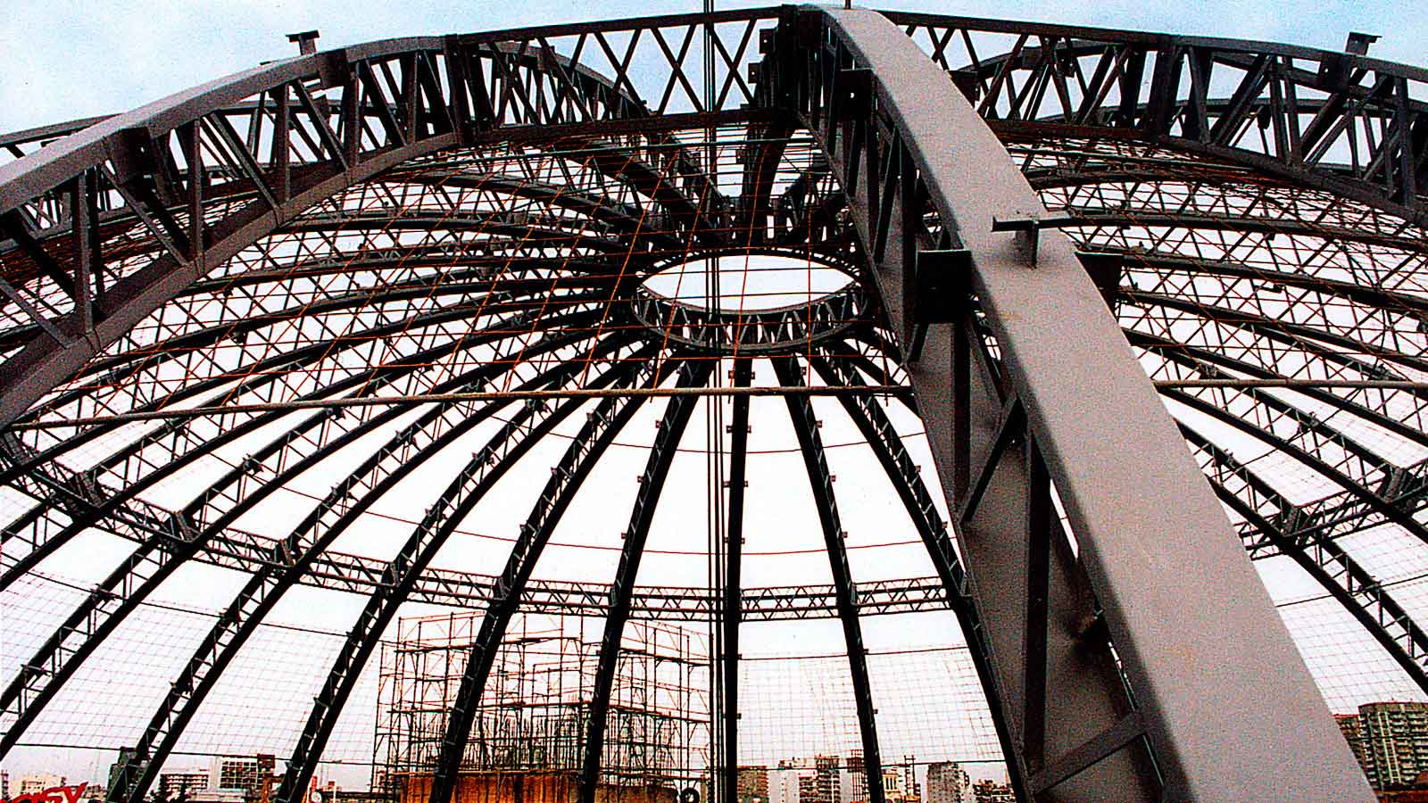
UNIVERSIDAD DE BUENOS AIRES - UBA
FACULTAD DE INGENIERÍA - FI
DEPARTAMENTO DE ESTABILIDAD - DE
SOLICITACIÓN AXIL EN RÉGIMEN ELÁSTICO
01 – OBJETO
02 – DEFINICIÓN
03 – CAMPO DE APLICACIÓN - ALCANCE
04 – LIMITACIONES AL ALCANCE
05 – ECUACIONES DE EQUIVALENCIA
06 – EJEMPLOS DE ESTRUCTURAS SOLICITADAS A ESFUERZOS AXILES
07 – EXPLICACIÓN DEL FENÓMENO
08 – EXPRESIONES Y VARIABLES: DESARROLLO
09 – DESPLAZAMIENTOS Y DEFORMACIONES
10 – RESUMEN DE EXPRESIONES Y VARIABLES
11 – RIGIDEZ A LA SOLICITACIÓN AXIL
GALPONES

Slide 19
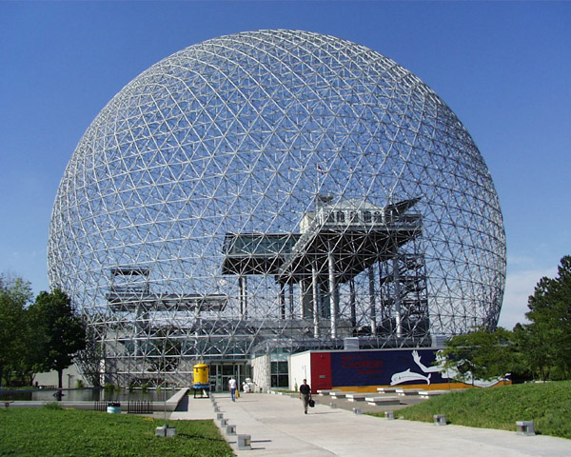
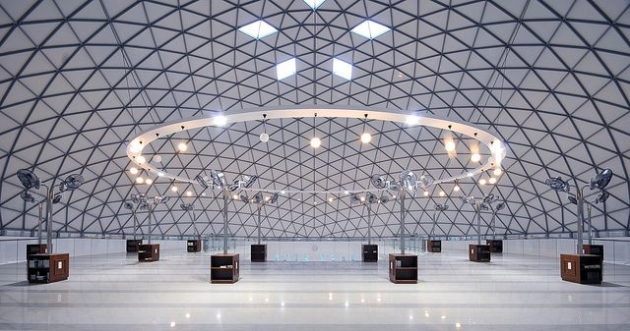
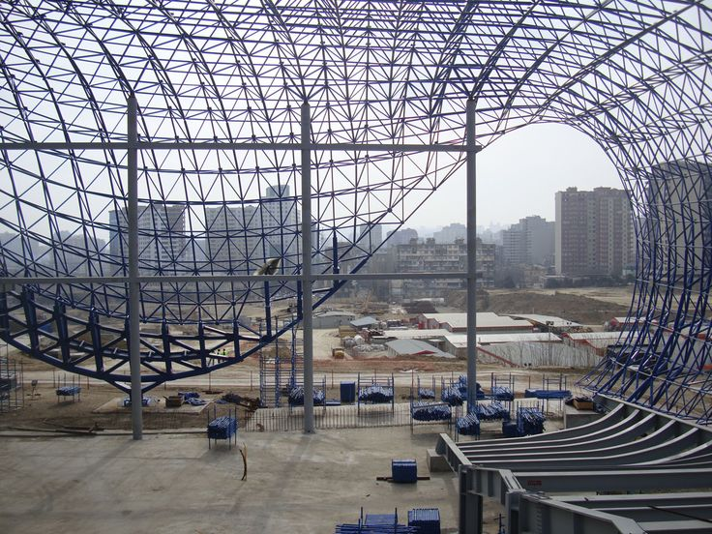
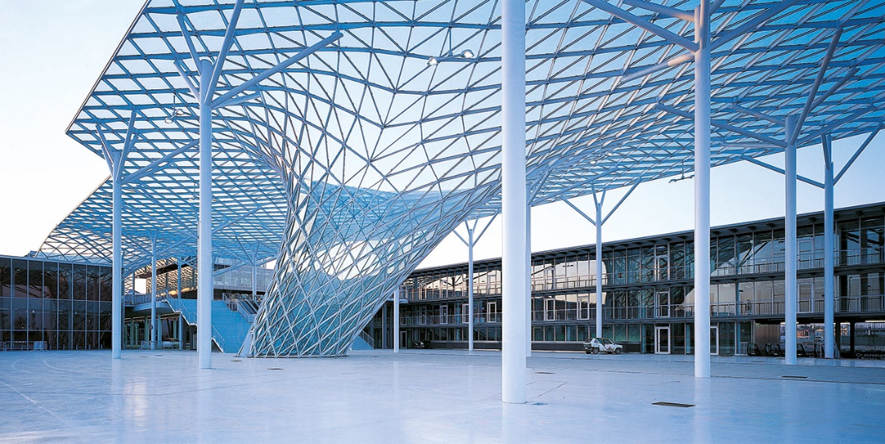
UNIVERSIDAD DE BUENOS AIRES - UBA
FACULTAD DE INGENIERÍA - FI
DEPARTAMENTO DE ESTABILIDAD - DE
SOLICITACIÓN AXIL EN RÉGIMEN ELÁSTICO
01 – OBJETO
02 – DEFINICIÓN
03 – CAMPO DE APLICACIÓN - ALCANCE
04 – LIMITACIONES AL ALCANCE
05 – ECUACIONES DE EQUIVALENCIA
06 – EJEMPLOS DE ESTRUCTURAS SOLICITADAS A ESFUERZOS AXILES
07 – EXPLICACIÓN DEL FENÓMENO
08 – EXPRESIONES Y VARIABLES: DESARROLLO
09 – DESPLAZAMIENTOS Y DEFORMACIONES
10 – RESUMEN DE EXPRESIONES Y VARIABLES
11 – RIGIDEZ A LA SOLICITACIÓN AXIL
ESTEREOESTRUCTURAS
GEODÉSICAS

Slide 20
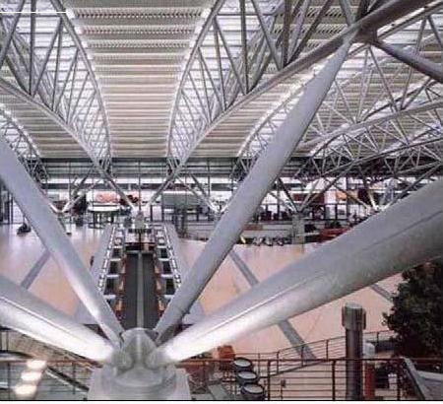
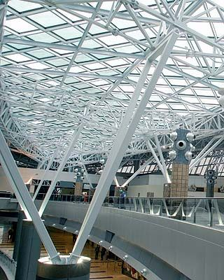

UNIVERSIDAD DE BUENOS AIRES - UBA
FACULTAD DE INGENIERÍA - FI
DEPARTAMENTO DE ESTABILIDAD - DE
SOLICITACIÓN AXIL EN RÉGIMEN ELÁSTICO
01 – OBJETO
02 – DEFINICIÓN
03 – CAMPO DE APLICACIÓN - ALCANCE
04 – LIMITACIONES AL ALCANCE
05 – ECUACIONES DE EQUIVALENCIA
06 – EJEMPLOS DE ESTRUCTURAS SOLICITADAS A ESFUERZOS AXILES
07 – EXPLICACIÓN DEL FENÓMENO
08 – EXPRESIONES Y VARIABLES: DESARROLLO
09 – DESPLAZAMIENTOS Y DEFORMACIONES
10 – RESUMEN DE EXPRESIONES Y VARIABLES
11 – RIGIDEZ A LA SOLICITACIÓN AXIL
ESTEREOESTRUCTURAS
GEODÉSICAS

Slide 21
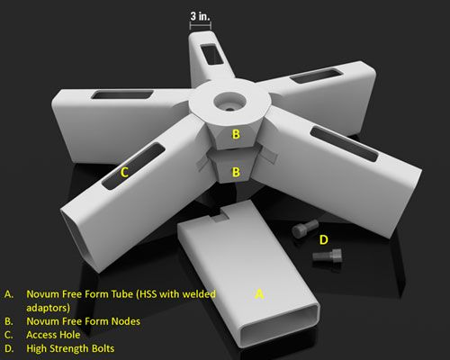
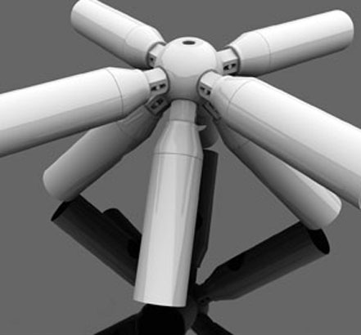
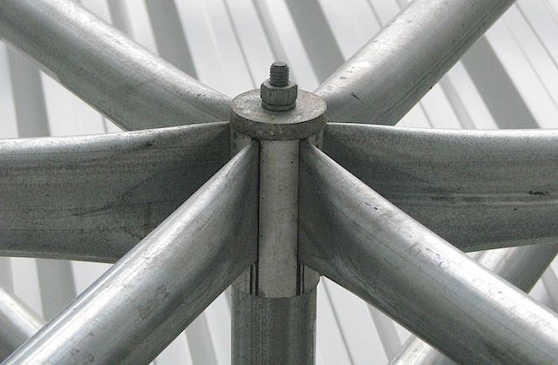
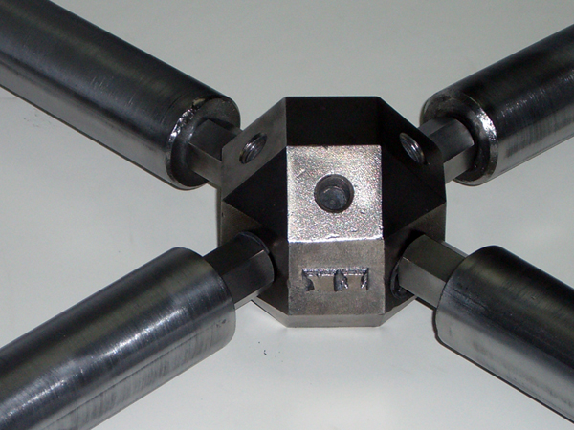

UNIVERSIDAD DE BUENOS AIRES - UBA
FACULTAD DE INGENIERÍA - FI
DEPARTAMENTO DE ESTABILIDAD - DE
SOLICITACIÓN AXIL EN RÉGIMEN ELÁSTICO
01 – OBJETO
02 – DEFINICIÓN
03 – CAMPO DE APLICACIÓN - ALCANCE
04 – LIMITACIONES AL ALCANCE
05 – ECUACIONES DE EQUIVALENCIA
06 – EJEMPLOS DE ESTRUCTURAS SOLICITADAS A ESFUERZOS AXILES
07 – EXPLICACIÓN DEL FENÓMENO
08 – EXPRESIONES Y VARIABLES: DESARROLLO
09 – DESPLAZAMIENTOS Y DEFORMACIONES
10 – RESUMEN DE EXPRESIONES Y VARIABLES
11 – RIGIDEZ A LA SOLICITACIÓN AXIL
ESTEREOESTRUCTURAS
GEODÉSICAS

Slide 22
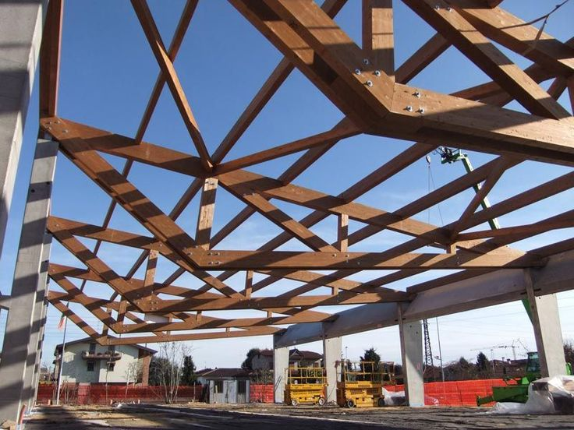
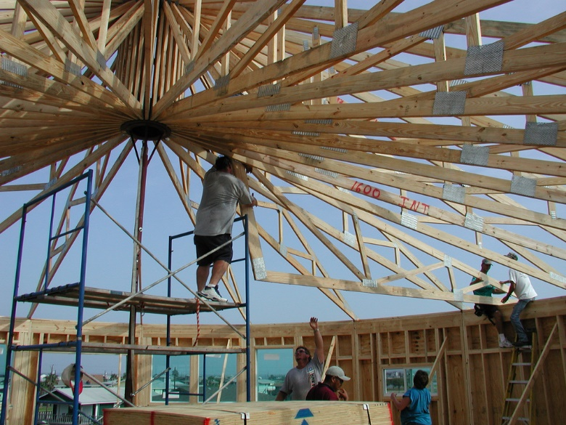
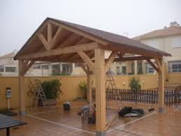
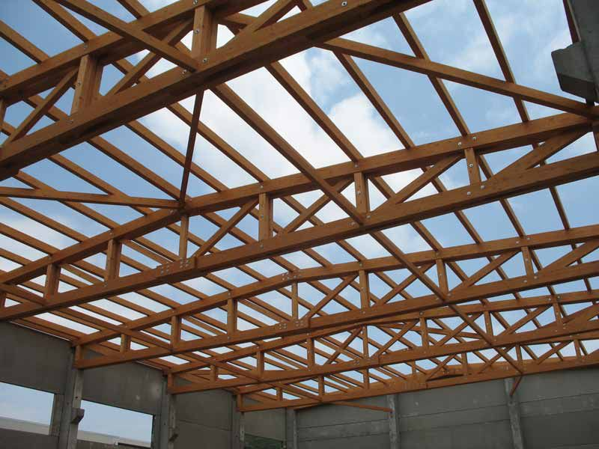
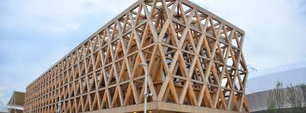
UNIVERSIDAD DE BUENOS AIRES - UBA
FACULTAD DE INGENIERÍA - FI
DEPARTAMENTO DE ESTABILIDAD - DE
SOLICITACIÓN AXIL EN RÉGIMEN ELÁSTICO
01 – OBJETO
02 – DEFINICIÓN
03 – CAMPO DE APLICACIÓN - ALCANCE
04 – LIMITACIONES AL ALCANCE
05 – ECUACIONES DE EQUIVALENCIA
06 – EJEMPLOS DE ESTRUCTURAS SOLICITADAS A ESFUERZOS AXILES
07 – EXPLICACIÓN DEL FENÓMENO
08 – EXPRESIONES Y VARIABLES: DESARROLLO
09 – DESPLAZAMIENTOS Y DEFORMACIONES
10 – RESUMEN DE EXPRESIONES Y VARIABLES
11 – RIGIDEZ A LA SOLICITACIÓN AXIL
MADERA

Slide 23
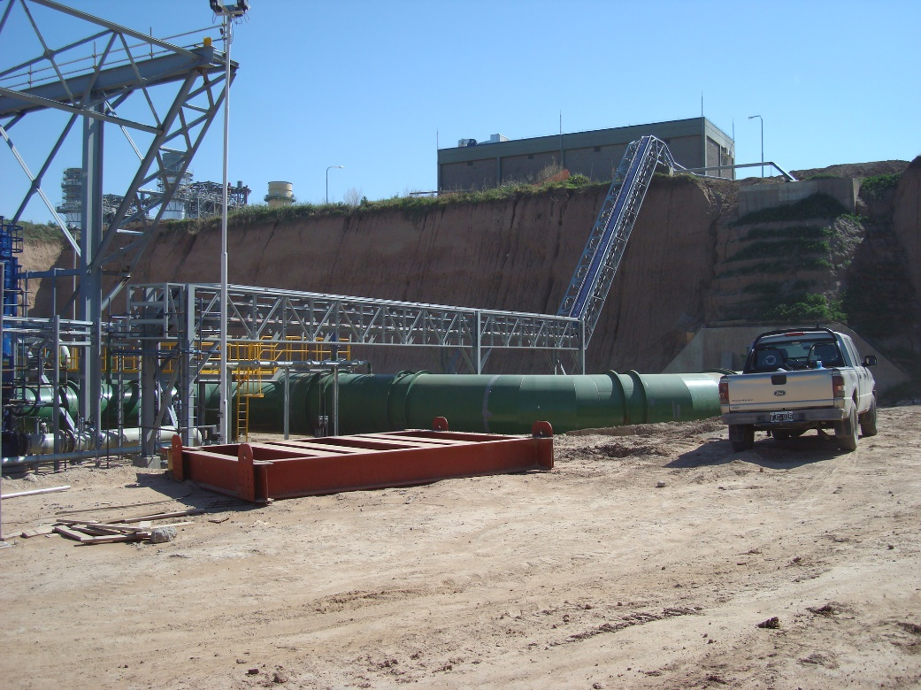
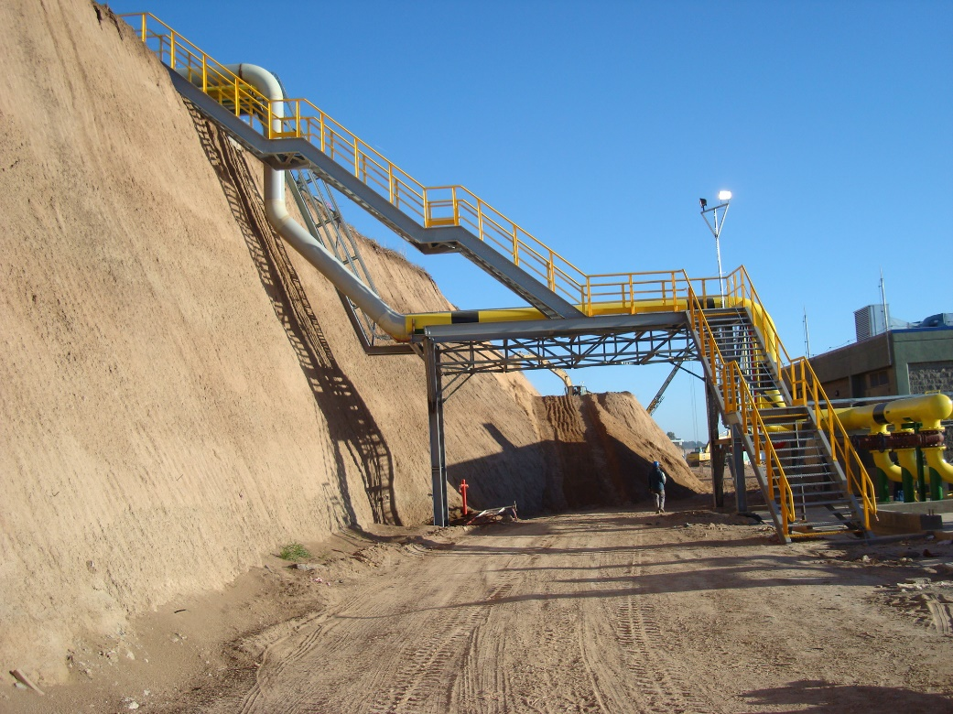
UNIVERSIDAD DE BUENOS AIRES - UBA
FACULTAD DE INGENIERÍA - FI
DEPARTAMENTO DE ESTABILIDAD - DE
EII-84.03 – SOLICITACIÓN AXIL EN RÉGIMEN ELÁSTICO
01 – OBJETO
02 – DEFINICIÓN
03 – CAMPO DE APLICACIÓN - ALCANCE
04 – LIMITACIONES AL ALCANCE
05 – ECUACIONES DE EQUIVALENCIA
06 – EJEMPLOS DE ESTRUCTURAS SOLICITADAS A ESFUERZOS AXILES
07 – EXPLICACIÓN DEL FENÓMENO
08 – EXPRESIONES Y VARIABLES: DESARROLLO
09 – DESPLAZAMIENTOS Y DEFORMACIONES
10 – RESUMEN DE EXPRESIONES Y VARIABLES
11 – RIGIDEZ A LA SOLICITACIÓN AXIL
PARRALES

Slide 24
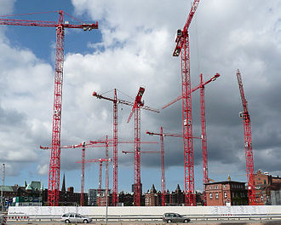
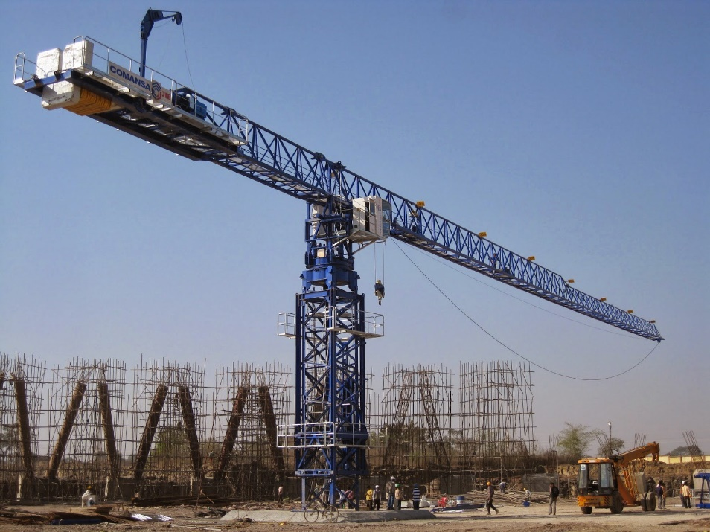
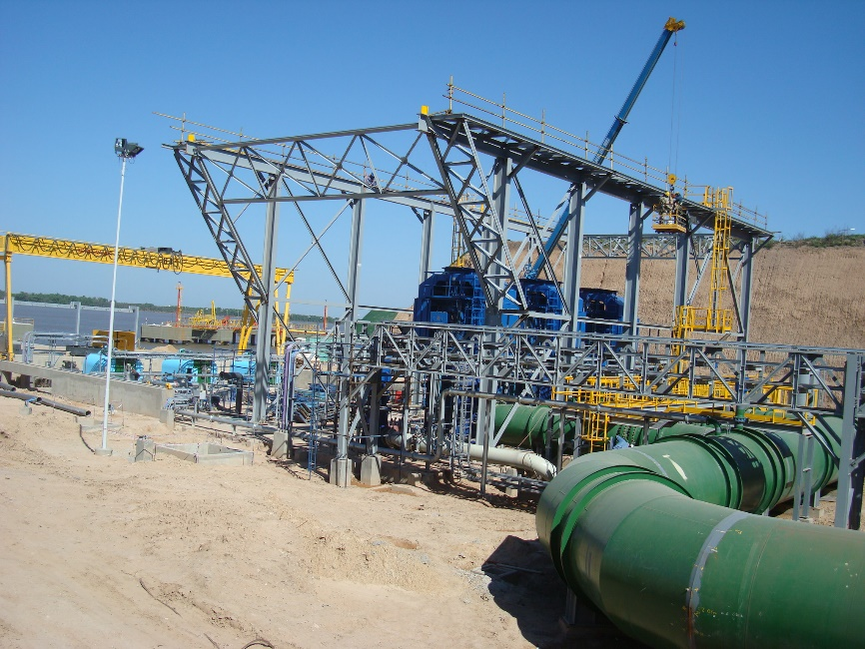
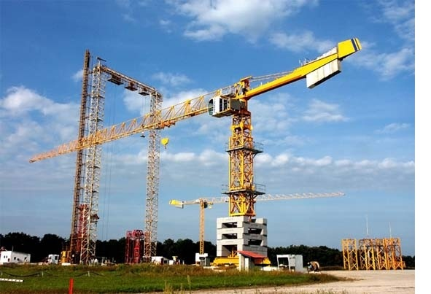
UNIVERSIDAD DE BUENOS AIRES - UBA
FACULTAD DE INGENIERÍA - FI
DEPARTAMENTO DE ESTABILIDAD - DE
SOLICITACIÓN AXIL EN RÉGIMEN ELÁSTICO
01 – OBJETO
02 – DEFINICIÓN
03 – CAMPO DE APLICACIÓN - ALCANCE
04 – LIMITACIONES AL ALCANCE
05 – ECUACIONES DE EQUIVALENCIA
06 – EJEMPLOS DE ESTRUCTURAS SOLICITADAS A ESFUERZOS AXILES
07 – EXPLICACIÓN DEL FENÓMENO
08 – EXPRESIONES Y VARIABLES: DESARROLLO
09 – DESPLAZAMIENTOS Y DEFORMACIONES
10 – RESUMEN DE EXPRESIONES Y VARIABLES
11 – RIGIDEZ A LA SOLICITACIÓN AXIL
EQUIPOS

Slide 25
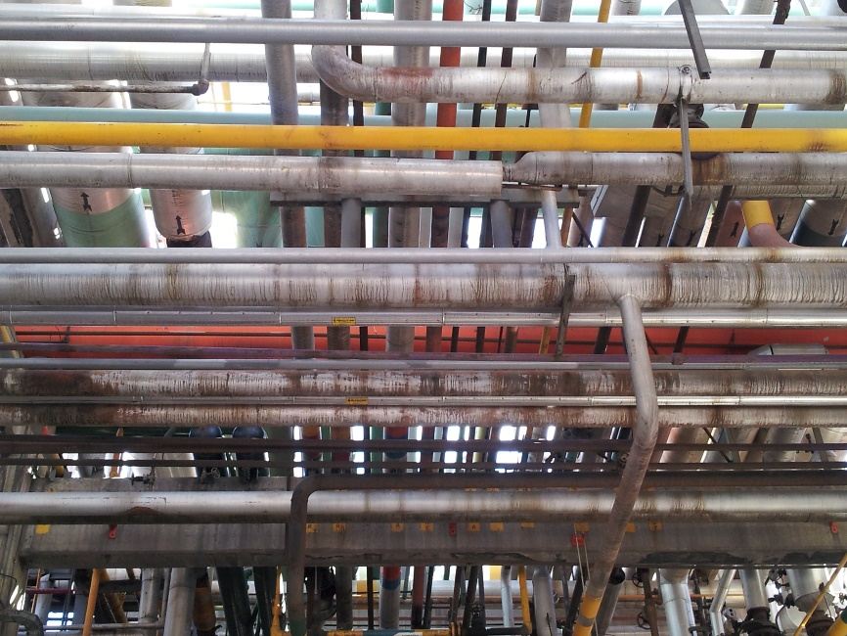
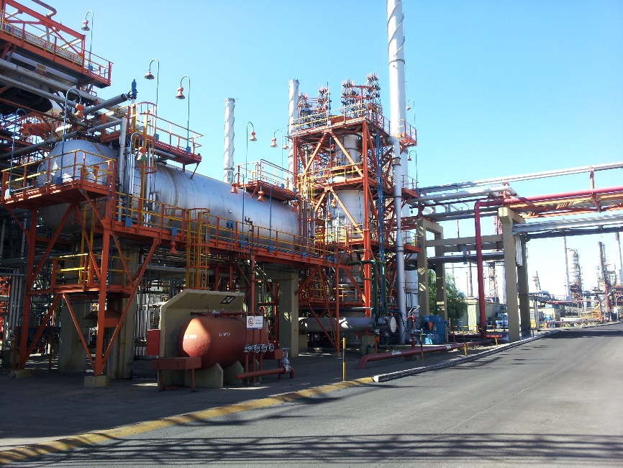
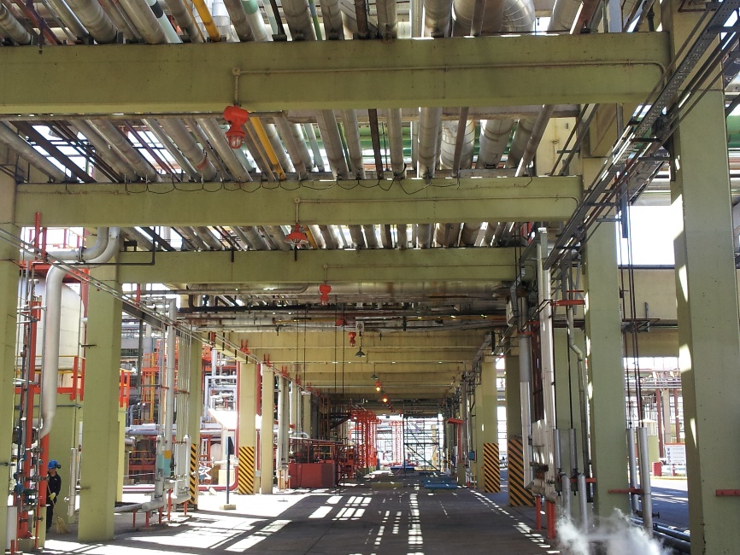
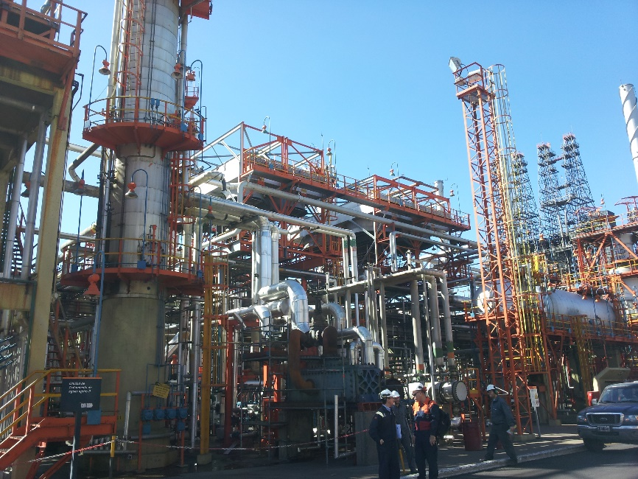
UNIVERSIDAD DE BUENOS AIRES - UBA
FACULTAD DE INGENIERÍA - FI
DEPARTAMENTO DE ESTABILIDAD - DE
SOLICITACIÓN AXIL EN RÉGIMEN ELÁSTICO
01 – OBJETO
02 – DEFINICIÓN
03 – CAMPO DE APLICACIÓN - ALCANCE
04 – LIMITACIONES AL ALCANCE
05 – ECUACIONES DE EQUIVALENCIA
06 – EJEMPLOS DE ESTRUCTURAS SOLICITADAS A ESFUERZOS AXILES
07 – EXPLICACIÓN DEL FENÓMENO
08 – EXPRESIONES Y VARIABLES: DESARROLLO
09 – DESPLAZAMIENTOS Y DEFORMACIONES
10 – RESUMEN DE EXPRESIONES Y VARIABLES
11 – RIGIDEZ A LA SOLICITACIÓN AXIL
VARIOS
Cañerías
TK+Recip+Cañerías

Slide 26
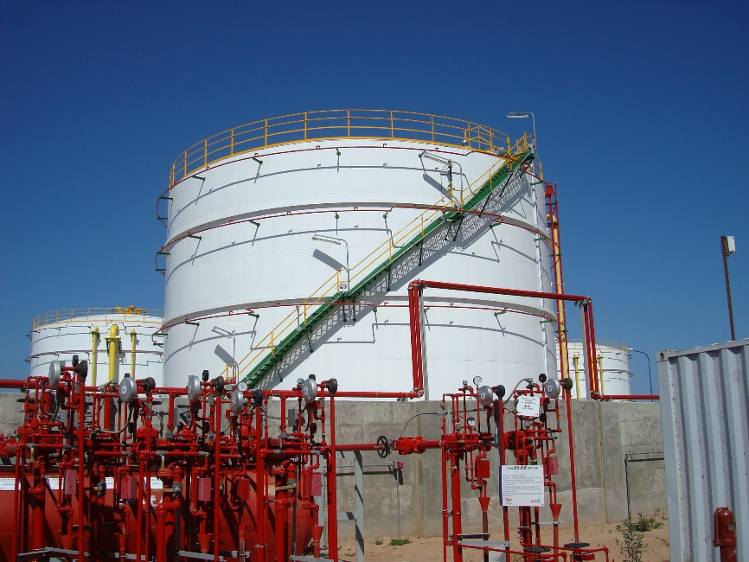
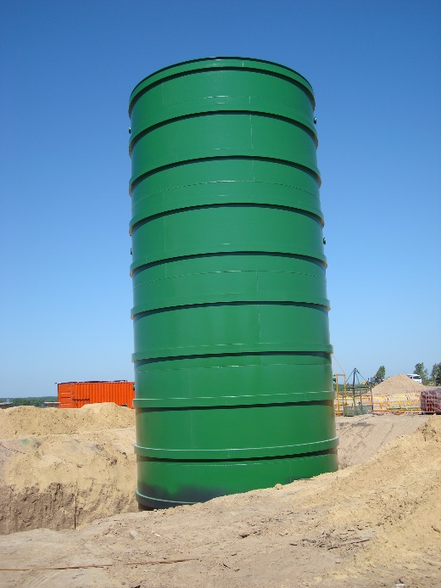
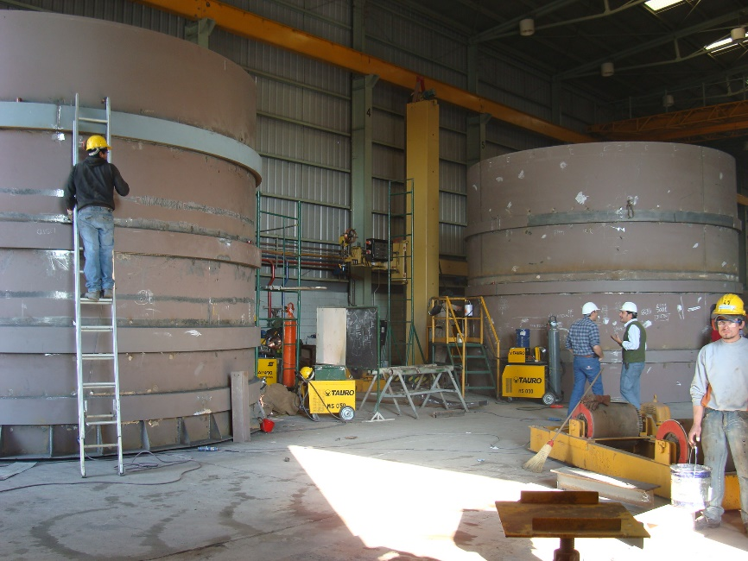

UNIVERSIDAD DE BUENOS AIRES - UBA
FACULTAD DE INGENIERÍA - FI
DEPARTAMENTO DE ESTABILIDAD - DE
SOLICITACIÓN AXIL EN RÉGIMEN ELÁSTICO
01 – OBJETO
02 – DEFINICIÓN
03 – CAMPO DE APLICACIÓN - ALCANCE
04 – LIMITACIONES AL ALCANCE
05 – ECUACIONES DE EQUIVALENCIA
06 – EJEMPLOS DE ESTRUCTURAS SOLICITADAS A ESFUERZOS AXILES
07 – EXPLICACIÓN DEL FENÓMENO
08 – EXPRESIONES Y VARIABLES: DESARROLLO
09 – DESPLAZAMIENTOS Y DEFORMACIONES
10 – RESUMEN DE EXPRESIONES Y VARIABLES
11 – RIGIDEZ A LA SOLICITACIÓN AXIL
VARIOS
Tanques-TK

Slide 27









UNIVERSIDAD DE BUENOS AIRES - UBA
FACULTAD DE INGENIERÍA - FI
DEPARTAMENTO DE ESTABILIDAD - DE
SOLICITACIÓN AXIL EN RÉGIMEN ELÁSTICO
01 – OBJETO
02 – DEFINICIÓN
03 – CAMPO DE APLICACIÓN - ALCANCE
04 – LIMITACIONES AL ALCANCE
05 – ECUACIONES DE EQUIVALENCIA
06 – EJEMPLOS DE ESTRUCTURAS SOLICITADAS A ESFUERZOS AXILES
07 – EXPLICACIÓN DEL FENÓMENO
08 – EXPRESIONES Y VARIABLES: DESARROLLO
09 – DESPLAZAMIENTOS Y DEFORMACIONES
10 – RESUMEN DE EXPRESIONES Y VARIABLES
11 – RIGIDEZ A LA SOLICITACIÓN AXIL
VARIOS

Slide 28
UNIVERSIDAD DE BUENOS AIRES - UBA
FACULTAD DE INGENIERÍA - FI
DEPARTAMENTO DE ESTABILIDAD - DE
SOLICITACIÓN AXIL EN RÉGIMEN ELÁSTICO
01 – OBJETO
02 – DEFINICIÓN
03 – CAMPO DE APLICACIÓN - ALCANCE
04 – LIMITACIONES AL ALCANCE
05 – ECUACIONES DE EQUIVALENCIA
06 – EJEMPLOS DE ESTRUCTURAS SOLICITADAS A ESFUERZOS AXILES
07 – EXPLICACIÓN DEL FENÓMENO
08 – EXPRESIONES Y VARIABLES: DESARROLLO
09 – DESPLAZAMIENTOS Y DEFORMACIONES
10 – RESUMEN DE EXPRESIONES Y VARIABLES
11 – RIGIDEZ A LA SOLICITACIÓN AXIL
07 – EXPLICACIÓN DEL FENÓMENO:
Considérese una barra cualquiera de eje recto y de sección transversal rectangular, sin perder por esto ningún tipo de generalidad, la cual está empotrada en un extremo y libre en el otro.
Cerca del extremo libre se ha realizado un agujero para poder introducir una carga (ya sea o colgar un peso, o vincular algún otro elemento estructural que la solicite o cualquier otra opción posible).
Las dimensiones son las siguientes:
Longitud “L”;
Sección transversal rectangular “b x d”, tal como se muestra en la figura.

Slide 29
UNIVERSIDAD DE BUENOS AIRES - UBA
FACULTAD DE INGENIERÍA - FI
DEPARTAMENTO DE ESTABILIDAD - DE
SOLICITACIÓN AXIL EN RÉGIMEN ELÁSTICO
01 – OBJETO
02 – DEFINICIÓN
03 – CAMPO DE APLICACIÓN - ALCANCE
04 – LIMITACIONES AL ALCANCE
05 – ECUACIONES DE EQUIVALENCIA
06 – EJEMPLOS DE ESTRUCTURAS SOLICITADAS A ESFUERZOS AXILES
07 – EXPLICACIÓN DEL FENÓMENO
08 – EXPRESIONES Y VARIABLES: DESARROLLO
09 – DESPLAZAMIENTOS Y DEFORMACIONES
10 – RESUMEN DE EXPRESIONES Y VARIABLES
11 – RIGIDEZ A LA SOLICITACIÓN AXIL
En toda la superficie lateral de la barra se ha dibujado una cuadrícula que representa a las secciones horizontales y a las generatrices de la misma.
En el agujero se aplica una fuerza “P” que tracciona la barra.
Asimismo, se dispuso de una terna coordenada cartesiana (O; X; Y; Z) con origen en la sección del empotramiento (sección A-A), eje “X” coincidente con el de la barra, eje “Y” en el plano del dibujo y eje “Z” saliente de éste.
Definiremos como FIBRA: a un prisma de sección transversal constante y de área infinitésima, cuya longitud será igual o menor al de la barra.

Slide 30


UNIVERSIDAD DE BUENOS AIRES - UBA
FACULTAD DE INGENIERÍA - FI
DEPARTAMENTO DE ESTABILIDAD - DE
SOLICITACIÓN AXIL EN RÉGIMEN ELÁSTICO
01 – OBJETO
02 – DEFINICIÓN
03 – CAMPO DE APLICACIÓN - ALCANCE
04 – LIMITACIONES AL ALCANCE
05 – ECUACIONES DE EQUIVALENCIA
06 – EJEMPLOS DE ESTRUCTURAS SOLICITADAS A ESFUERZOS AXILES
07 – EXPLICACIÓN DEL FENÓMENO
08 – EXPRESIONES Y VARIABLES: DESARROLLO
09 – DESPLAZAMIENTOS Y DEFORMACIONES
10 – RESUMEN DE EXPRESIONES Y VARIABLES
11 – RIGIDEZ A LA SOLICITACIÓN AXIL
En la figura precedente, se distinguió la fibra AB, la cual conecta las secciones A-A y B-B.
Además se distinguió la sección B-B.
Una vez aplicada la fuerza “P”, la barra se deforma como se indica en la figura siguiente.
Particularmente:
La fibra AB se alargó ΔL_{B};
La sección B-B se trasladó paralela a si misma, con lo cual todos los puntos de la misma experimentaron el mismo desplazamiento vertical;
Consecuencia de lo anterior, es que la sección que originalmente era plana sigue siendo plana después de la deformación axil.
FUENTE: “Mecánica de Materiales” – Russell C. HIBBELER – Ed. Pearson – 8º Ed. – Cap. 4

Slide 31
UNIVERSIDAD DE BUENOS AIRES - UBA
FACULTAD DE INGENIERÍA - FI
DEPARTAMENTO DE ESTABILIDAD - DE
SOLICITACIÓN AXIL EN RÉGIMEN ELÁSTICO
01 – OBJETO
02 – DEFINICIÓN
03 – CAMPO DE APLICACIÓN - ALCANCE
04 – LIMITACIONES AL ALCANCE
05 – ECUACIONES DE EQUIVALENCIA
06 – EJEMPLOS DE ESTRUCTURAS SOLICITADAS A ESFUERZOS AXILES
07 – EXPLICACIÓN DEL FENÓMENO
08 – EXPRESIONES Y VARIABLES: DESARROLLO
09 – DESPLAZAMIENTOS Y DEFORMACIONES
10 – RESUMEN DE EXPRESIONES Y VARIABLES
11 – RIGIDEZ A LA SOLICITACIÓN AXIL
La siguiente figura amplifica el detalle de lo que sucede con la sección B-B y con la fibra A-B. Además, incluye las magnitudes involucradas:
Todos los puntos de la sección B-B experimentan el mismo desplazamiento δ_{B};
La fibra AB que originalmente tenía una longitud L_{o,B} experimenta un incremento de longitud o una variación positiva de longitud expresada por ΔL_{B};
La sección se traslada paralela a si misma, se mantiene plana y conserva su forma, pasando a ocupar la posición B’-B’.

Slide 32
UNIVERSIDAD DE BUENOS AIRES - UBA
FACULTAD DE INGENIERÍA - FI
DEPARTAMENTO DE ESTABILIDAD - DE
SOLICITACIÓN AXIL EN RÉGIMEN ELÁSTICO
01 – OBJETO
02 – DEFINICIÓN
03 – CAMPO DE APLICACIÓN - ALCANCE
04 – LIMITACIONES AL ALCANCE
05 – ECUACIONES DE EQUIVALENCIA
06 – EJEMPLOS DE ESTRUCTURAS SOLICITADAS A ESFUERZOS AXILES
07 – EXPLICACIÓN DEL FENÓMENO
08 – EXPRESIONES Y VARIABLES: DESARROLLO
09 – DESPLAZAMIENTOS Y DEFORMACIONES
10 – RESUMEN DE EXPRESIONES Y VARIABLES
11 – RIGIDEZ A LA SOLICITACIÓN AXIL
La observación “experimental” anterior sobre las secciones es comprobada en todos los ensayos que se realizan de barras solicitadas a esfuerzos axiles sin posibilidad de pandeo (la barra es susceptible de pandear cuando la misma está comprimida), para las secciones alejadas de las zonas de aplicación de las cargas y de los apoyos .
Esta observación se transforma, entonces, al adoptarse como una suposición de trabajo en una hipótesis de estudio, análisis y trabajo; conocida como “Hipótesis de Navier”. La cual dice:
“Las secciones que originalmente eran planas antes de la deformación por solicitación axil, seguirán siendo planas después de la misma, conservarán su forma y se desplazarán paralelas a si mismas”

Slide 33
UNIVERSIDAD DE BUENOS AIRES - UBA
FACULTAD DE INGENIERÍA - FI
DEPARTAMENTO DE ESTABILIDAD - DE
SOLICITACIÓN AXIL EN RÉGIMEN ELÁSTICO
01 – OBJETO
02 – DEFINICIÓN
03 – CAMPO DE APLICACIÓN - ALCANCE
04 – LIMITACIONES AL ALCANCE
05 – ECUACIONES DE EQUIVALENCIA
06 – EJEMPLOS DE ESTRUCTURAS SOLICITADAS A ESFUERZOS AXILES
07 – EXPLICACIÓN DEL FENÓMENO
08 – EXPRESIONES Y VARIABLES: DESARROLLO
09 – DESPLAZAMIENTOS Y DEFORMACIONES
10 – RESUMEN DE EXPRESIONES Y VARIABLES
11 – RIGIDEZ A LA SOLICITACIÓN AXIL
Las siguientes figuras muestran como es la variación de las tensiones en las secciones cercanas a las zonas de aplicación de las cargas y de los apoyos para una carga, que si bien es de compresión, los diagramas terminan siendo muy similares, prácticamente idénticos, para una de tracción.
Asimismo, se indican los valores máximos y mínimos de cada diagrama y las respectivas relaciones entre ellos y los valores medios.
FUENTE: “Mecánica de Materiales” – BEER-JOHNSTON-DeWOLF-MAZUREK – McGraw Hill – 6º Ed. – Cap. 2

Slide 34
UNIVERSIDAD DE BUENOS AIRES - UBA
FACULTAD DE INGENIERÍA - FI
DEPARTAMENTO DE ESTABILIDAD - DE
SOLICITACIÓN AXIL EN RÉGIMEN ELÁSTICO
01 – OBJETO
02 – DEFINICIÓN
03 – CAMPO DE APLICACIÓN - ALCANCE
04 – LIMITACIONES AL ALCANCE
05 – ECUACIONES DE EQUIVALENCIA
06 – EJEMPLOS DE ESTRUCTURAS SOLICITADAS A ESFUERZOS AXILES
07 – EXPLICACIÓN DEL FENÓMENO
08 – EXPRESIONES Y VARIABLES: DESARROLLO
09 – DESPLAZAMIENTOS Y DEFORMACIONES
10 – RESUMEN DE EXPRESIONES Y VARIABLES
11 – RIGIDEZ A LA SOLICITACIÓN AXIL
08 – EXPRESIONES Y VARIABLES: DESARROLLO
De lo visto precedentemente, se observa que todos los puntos de una sección experimentan el mismo desplazamiento. Los otros puntos de otras secciones podrán experimentar, en su caso más general, distintos desplazamientos entre ellas y, en especial, con relación a la primera sección;
Pero en todas ellas, se verificará que todos los puntos de una sección experimentarán el mismo desplazamiento.
Es decir, se tendrá que:
y que:

Slide 35

UNIVERSIDAD DE BUENOS AIRES - UBA
FACULTAD DE INGENIERÍA - FI
DEPARTAMENTO DE ESTABILIDAD - DE
SOLICITACIÓN AXIL EN RÉGIMEN ELÁSTICO
01 – OBJETO
02 – DEFINICIÓN
03 – CAMPO DE APLICACIÓN - ALCANCE
04 – LIMITACIONES AL ALCANCE
05 – ECUACIONES DE EQUIVALENCIA
06 – EJEMPLOS DE ESTRUCTURAS SOLICITADAS A ESFUERZOS AXILES
07 – EXPLICACIÓN DEL FENÓMENO
08 – EXPRESIONES Y VARIABLES: DESARROLLO
09 – DESPLAZAMIENTOS Y DEFORMACIONES
10 – RESUMEN DE EXPRESIONES Y VARIABLES
11 – RIGIDEZ A LA SOLICITACIÓN AXIL
Se realiza a continuación el siguiente razonamiento:
Se observa que en todos los puntos de una misma sección actúa la misma tensión normal.

Slide 36





UNIVERSIDAD DE BUENOS AIRES - UBA
FACULTAD DE INGENIERÍA - FI
DEPARTAMENTO DE ESTABILIDAD - DE
SOLICITACIÓN AXIL EN RÉGIMEN ELÁSTICO
01 – OBJETO
02 – DEFINICIÓN
03 – CAMPO DE APLICACIÓN - ALCANCE
04 – LIMITACIONES AL ALCANCE
05 – ECUACIONES DE EQUIVALENCIA
06 – EJEMPLOS DE ESTRUCTURAS SOLICITADAS A ESFUERZOS AXILES
07 – EXPLICACIÓN DEL FENÓMENO
08 – EXPRESIONES Y VARIABLES: DESARROLLO
09 – DESPLAZAMIENTOS Y DEFORMACIONES
10 – RESUMEN DE EXPRESIONES Y VARIABLES
11 – RIGIDEZ A LA SOLICITACIÓN AXIL
1º Ecuación de Equivalencia:
Teniendo en cuenta el diagrama Tensión-Deformación ideal para un material dúctil:

Slide 37
UNIVERSIDAD DE BUENOS AIRES - UBA
FACULTAD DE INGENIERÍA - FI
DEPARTAMENTO DE ESTABILIDAD - DE
EII-358 – SOLICITACIÓN AXIL EN RÉGIMEN ELÁSTICO
01 – OBJETO
02 – DEFINICIÓN
03 – CAMPO DE APLICACIÓN - ALCANCE
04 – LIMITACIONES AL ALCANCE
05 – ECUACIONES DE EQUIVALENCIA
06 – EJEMPLOS DE ESTRUCTURAS SOLICITADAS A ESFUERZOS AXILES
07 – EXPLICACIÓN DEL FENÓMENO
08 – EXPRESIONES Y VARIABLES: DESARROLLO
09 – DESPLAZAMIENTOS Y DEFORMACIONES
10 – RESUMEN DE EXPRESIONES Y VARIABLES
11 – RIGIDEZ A LA SOLICITACIÓN AXIL
Se observa que el hecho de alcanzar la tensión y la deformación de fluencia por parte de algún punto de una sección, el mismo constituye un estado límite para el elemento estructural, tanto desde el punto de vista de la resistencia estructural como de la deformabilidad del mismo;
Por lo tanto, se considera necesario que la estructura se encuentre alejada de tal punto y con un margen de seguridad mínimo, establecido por la Normas, Códigos y Reglamentos de Cálculo y Dimensionamiento Estructural de cada país;
Este margen de seguridad se denomina “Coeficiente de Seguridad – CS” o “Factor de Seguridad – FS”, y cuyo valor es mayor que la unidad y es función de varias variables:

Slide 38
UNIVERSIDAD DE BUENOS AIRES - UBA
FACULTAD DE INGENIERÍA - FI
DEPARTAMENTO DE ESTABILIDAD - DE
SOLICITACIÓN AXIL EN RÉGIMEN ELÁSTICO
01 – OBJETO
02 – DEFINICIÓN
03 – CAMPO DE APLICACIÓN - ALCANCE
04 – LIMITACIONES AL ALCANCE
05 – ECUACIONES DE EQUIVALENCIA
06 – EJEMPLOS DE ESTRUCTURAS SOLICITADAS A ESFUERZOS AXILES
07 – EXPLICACIÓN DEL FENÓMENO
08 – EXPRESIONES Y VARIABLES: DESARROLLO
09 – DESPLAZAMIENTOS Y DEFORMACIONES
10 – RESUMEN DE EXPRESIONES Y VARIABLES
11 – RIGIDEZ A LA SOLICITACIÓN AXIL
Luego, los problemas que surgen de las expresiones anteriores son los siguientes:
  PROBLEMA DE VERIFICACIÓN DE SECCIONES:
  Verificar una sección o un elemento estructural, desde el punto de vista de la resistencia, es comparar la tensión de trabajo o de servicio con la tensión admisible:
  En este caso, se conoce el material del cual está hecho el elemento estructural o la estructura, la tipología estructural, los tipos de secciones, y el dimensionado de los mismos.

Slide 39
UNIVERSIDAD DE BUENOS AIRES - UBA
FACULTAD DE INGENIERÍA - FI
DEPARTAMENTO DE ESTABILIDAD - DE
SOLICITACIÓN AXIL EN RÉGIMEN ELÁSTICO
01 – OBJETO
02 – DEFINICIÓN
03 – CAMPO DE APLICACIÓN - ALCANCE
04 – LIMITACIONES AL ALCANCE
05 – ECUACIONES DE EQUIVALENCIA
06 – EJEMPLOS DE ESTRUCTURAS SOLICITADAS A ESFUERZOS AXILES
07 – EXPLICACIÓN DEL FENÓMENO
08 – EXPRESIONES Y VARIABLES: DESARROLLO
09 – DESPLAZAMIENTOS Y DEFORMACIONES
10 – RESUMEN DE EXPRESIONES Y VARIABLES
11 – RIGIDEZ A LA SOLICITACIÓN AXIL
  PROBLEMA DE DIMENSIONADO DE SECCIONES:
  Dimensionar una sección es definir el tipo de sección y sus dimensiones;
  En el caso de la solicitación axil este dimensionado solamente depende de la cantidad de área de la sección, y no del tipo de la misma. Este concepto es rigurosamente cierto para elementos estructurales solicitados a tracción y para elementos estructurales solicitados a compresión que no son susceptibles de sufrir “pandeo”;
  Si están solicitados a compresión y pueden sufrir pandeo, el dimensionado dependerá no sólo de la cantidad de materia que constituye la sección transversal, es decir, del área; sino también del tipo de sección, de la distribución de la materia en la sección;
  La expresión de dimensionado viene dada por:

Slide 40
UNIVERSIDAD DE BUENOS AIRES - UBA
FACULTAD DE INGENIERÍA - FI
DEPARTAMENTO DE ESTABILIDAD - DE
SOLICITACIÓN AXIL EN RÉGIMEN ELÁSTICO
01 – OBJETO
02 – DEFINICIÓN
03 – CAMPO DE APLICACIÓN - ALCANCE
04 – LIMITACIONES AL ALCANCE
05 – ECUACIONES DE EQUIVALENCIA
06 – EJEMPLOS DE ESTRUCTURAS SOLICITADAS A ESFUERZOS AXILES
07 – EXPLICACIÓN DEL FENÓMENO
08 – EXPRESIONES Y VARIABLES: DESARROLLO
09 – DESPLAZAMIENTOS Y DEFORMACIONES
10 – RESUMEN DE EXPRESIONES Y VARIABLES
11 – RIGIDEZ A LA SOLICITACIÓN AXIL
  PROBLEMA DE CAPACIDAD PORTANTE:
  En muchas ocasiones o situaciones, sucede que es necesario determinar la capacidad portante del elemento estructural;
  Y la pregunta es, Qué es la Capacidad Portante?;
  Para ello se supondrá que son conocidas toda las dimensiones del elemento estructural, particularmente interesa el área; y también son conocidas las características del material, en particular, su tensión de fluencia y el coeficiente de seguridad a ser aplicado o directamente se conoce la tensión admisible;
  En principio, vamos a entender como “capacidad portante” de una sección, al valor del esfuerzo normal o axil que provoca que en todos los puntos de la misma, se alcance la tensión admisible;
  A dicho valor, también se lo conoce como “esfuerzo admisible” de la sección;
  De la definición anterior se desprende que si la sección y la función “esfuerzo normal” son constantes, la “capacidad portante” será la misma para todas ellas. Y por consiguiente, dicho valor será, también, la del elemento estructural;

Slide 41
UNIVERSIDAD DE BUENOS AIRES - UBA
FACULTAD DE INGENIERÍA - FI
DEPARTAMENTO DE ESTABILIDAD - DE
SOLICITACIÓN AXIL EN RÉGIMEN ELÁSTICO
01 – OBJETO
02 – DEFINICIÓN
03 – CAMPO DE APLICACIÓN - ALCANCE
04 – LIMITACIONES AL ALCANCE
05 – ECUACIONES DE EQUIVALENCIA
06 – EJEMPLOS DE ESTRUCTURAS SOLICITADAS A ESFUERZOS AXILES
07 – EXPLICACIÓN DEL FENÓMENO
08 – EXPRESIONES Y VARIABLES: DESARROLLO
09 – DESPLAZAMIENTOS Y DEFORMACIONES
10 – RESUMEN DE EXPRESIONES Y VARIABLES
11 – RIGIDEZ A LA SOLICITACIÓN AXIL
  Si la sección no fuera constante, y la función “esfuerzo normal” si lo fuera en todo el elemento estructural, distintas secciones soportarán distintos esfuerzos admisibles o tendrán distintas capacidades portantes. El menor de todos ellos, justamente, se corresponderá con la sección de menor área, y por lo tanto, condicionará la “capacidad portante” del elemento estructural; el cual será el esfuerzo admisible de la sección de menor área;
  Y finalmente, si tanto la sección como la función “esfuerzo normal” no son constantes, la combinación entre el área de la sección y de la tensión admisible que arroje el menor valor del esfuerzo normal admisible definirá a éste como la capacidad portante del elemento estructural;
  La expresión de determinación de la capacidad portante está dada para una sección, por:

Slide 42
UNIVERSIDAD DE BUENOS AIRES - UBA
FACULTAD DE INGENIERÍA - FI
DEPARTAMENTO DE ESTABILIDAD - DE
SOLICITACIÓN AXIL EN RÉGIMEN ELÁSTICO
01 – OBJETO
02 – DEFINICIÓN
03 – CAMPO DE APLICACIÓN - ALCANCE
04 – LIMITACIONES AL ALCANCE
05 – ECUACIONES DE EQUIVALENCIA
06 – EJEMPLOS DE ESTRUCTURAS SOLICITADAS A ESFUERZOS AXILES
07 – EXPLICACIÓN DEL FENÓMENO
08 – EXPRESIONES Y VARIABLES: DESARROLLO
09 – DESPLAZAMIENTOS Y DEFORMACIONES
10 – RESUMEN DE EXPRESIONES Y VARIABLES
11 – RIGIDEZ A LA SOLICITACIÓN AXIL
  CALIDADES DE ACERO:
  Las normas Argentinas establecen que las calidades de los aceros estructurales vienen dadas por la siguiente expresión:
  Ejemplos de lo anterior, son las siguientes calidades:

Slide 43







UNIVERSIDAD DE BUENOS AIRES - UBA
FACULTAD DE INGENIERÍA - FI
DEPARTAMENTO DE ESTABILIDAD - DE
SOLICITACIÓN AXIL EN RÉGIMEN ELÁSTICO
01 – OBJETO
02 – DEFINICIÓN
03 – CAMPO DE APLICACIÓN - ALCANCE
04 – LIMITACIONES AL ALCANCE
05 – ECUACIONES DE EQUIVALENCIA
06 – EJEMPLOS DE ESTRUCTURAS SOLICITADAS A ESFUERZOS AXILES
07 – EXPLICACIÓN DEL FENÓMENO
08 – EXPRESIONES Y VARIABLES: DESARROLLO
09 – DESPLAZAMIENTOS Y DEFORMACIONES
10 – RESUMEN DE EXPRESIONES Y VARIABLES
11 – RIGIDEZ A LA SOLICITACIÓN AXIL
5º y 6º Ecuaciones de Equivalencia:
Las Ecs. 5º y 6º se satisfacen.

Slide 44






UNIVERSIDAD DE BUENOS AIRES - UBA
FACULTAD DE INGENIERÍA - FI
DEPARTAMENTO DE ESTABILIDAD - DE
SOLICITACIÓN AXIL EN RÉGIMEN ELÁSTICO
01 – OBJETO
02 – DEFINICIÓN
03 – CAMPO DE APLICACIÓN - ALCANCE
04 – LIMITACIONES AL ALCANCE
05 – ECUACIONES DE EQUIVALENCIA
06 – EJEMPLOS DE ESTRUCTURAS SOLICITADAS A ESFUERZOS AXILES
07 – EXPLICACIÓN DEL FENÓMENO
08 – EXPRESIONES Y VARIABLES: DESARROLLO
09 – DESPLAZAMIENTOS Y DEFORMACIONES
10 – RESUMEN DE EXPRESIONES Y VARIABLES
11 – RIGIDEZ A LA SOLICITACIÓN AXIL
2º y 3º Ecuaciones de Equivalencia:
$$γ=0$$
$$γ=cte$$

Slide 45
UNIVERSIDAD DE BUENOS AIRES - UBA
FACULTAD DE INGENIERÍA - FI
DEPARTAMENTO DE ESTABILIDAD - DE
SOLICITACIÓN AXIL EN RÉGIMEN ELÁSTICO
01 – OBJETO
02 – DEFINICIÓN
03 – CAMPO DE APLICACIÓN - ALCANCE
04 – LIMITACIONES AL ALCANCE
05 – ECUACIONES DE EQUIVALENCIA
06 – EJEMPLOS DE ESTRUCTURAS SOLICITADAS A ESFUERZOS AXILES
07 – EXPLICACIÓN DEL FENÓMENO
08 – EXPRESIONES Y VARIABLES: DESARROLLO
09 – DESPLAZAMIENTOS Y DEFORMACIONES
10 – RESUMEN DE EXPRESIONES Y VARIABLES
11 – RIGIDEZ A LA SOLICITACIÓN AXIL
1º CASO: γ = 0:
2º CASO: γ = cte:
Cada cubito elemental o diferencial representa a un punto material

Slide 46


UNIVERSIDAD DE BUENOS AIRES - UBA
FACULTAD DE INGENIERÍA - FI
DEPARTAMENTO DE ESTABILIDAD - DE
SOLICITACIÓN AXIL EN RÉGIMEN ELÁSTICO
01 – OBJETO
02 – DEFINICIÓN
03 – CAMPO DE APLICACIÓN - ALCANCE
04 – LIMITACIONES AL ALCANCE
05 – ECUACIONES DE EQUIVALENCIA
06 – EJEMPLOS DE ESTRUCTURAS SOLICITADAS A ESFUERZOS AXILES
07 – EXPLICACIÓN DEL FENÓMENO
08 – EXPRESIONES Y VARIABLES: DESARROLLO
09 – DESPLAZAMIENTOS Y DEFORMACIONES
10 – RESUMEN DE EXPRESIONES Y VARIABLES
11 – RIGIDEZ A LA SOLICITACIÓN AXIL
2º CASO: γ = cte:
Por lo tanto, como el área de la sección no puede ser nula, la única posibilidad de que se satisfagan la 2º y la 3º Ecs. de Equivalencia es que las tensiones tangenciales sean nulas;
En consecuencia, las tensiones tangenciales son efectivamente nulas en la solicitación axil y para aquellas secciones alejadas de las zonas de aplicación de las cargas y de los apoyos. Asimismo, en esas secciones, las mismas se mantienen planas, no se alabean y tampoco se distorsionan.
Que la integral del área de una sección sea nula, constituye una incongruencia matemática en 1º término, y una física en 2º lugar; debido a que se está trabajando con un elemento estructural o cuerpo que tiene un volumen determinado y una sección con un área determinada.

Slide 47
UNIVERSIDAD DE BUENOS AIRES - UBA
FACULTAD DE INGENIERÍA - FI
DEPARTAMENTO DE ESTABILIDAD - DE
SOLICITACIÓN AXIL EN RÉGIMEN ELÁSTICO
01 – OBJETO
02 – DEFINICIÓN
03 – CAMPO DE APLICACIÓN - ALCANCE
04 – LIMITACIONES AL ALCANCE
05 – ECUACIONES DE EQUIVALENCIA
06 – EJEMPLOS DE ESTRUCTURAS SOLICITADAS A ESFUERZOS AXILES
07 – EXPLICACIÓN DEL FENÓMENO
08 – EXPRESIONES Y VARIABLES: DESARROLLO
09 – DESPLAZAMIENTOS Y DEFORMACIONES
10 – RESUMEN DE EXPRESIONES Y VARIABLES
11 – RIGIDEZ A LA SOLICITACIÓN AXIL
4º Ecuación de Equivalencia:
Como de las 2º y la 3º Ecs. de Equivalencia se demostró que las tensiones tangenciales son nulas, la 4º Ec. de Equivalencia se satisface irremediablemente.

Slide 48
UNIVERSIDAD DE BUENOS AIRES - UBA
FACULTAD DE INGENIERÍA - FI
DEPARTAMENTO DE ESTABILIDAD - DE
SOLICITACIÓN AXIL EN RÉGIMEN ELÁSTICO
01 – OBJETO
02 – DEFINICIÓN
03 – CAMPO DE APLICACIÓN - ALCANCE
04 – LIMITACIONES AL ALCANCE
05 – ECUACIONES DE EQUIVALENCIA
06 – EJEMPLOS DE ESTRUCTURAS SOLICITADAS A ESFUERZOS AXILES
07 – EXPLICACIÓN DEL FENÓMENO
08 – EXPRESIONES Y VARIABLES: DESARROLLO
09 – DESPLAZAMIENTOS Y DEFORMACIONES
10 – RESUMEN DE EXPRESIONES Y VARIABLES
11 – RIGIDEZ A LA SOLICITACIÓN AXIL
09 – DESPLAZAMIENTOS Y DEFORMACIONES:
Se pretende determinar las expresiones que caracterizan a los desplazamientos y a las deformaciones en un elemento estructura solicitado exclusivamente a esfuerzos axiles;
Para ello se considerará una barra de eje recto y de sección variable a lo largo del mismo y cuya ley de variación es conocida: A = A(x), de acuerdo a lo que se muestra en la figura:

Slide 49


UNIVERSIDAD DE BUENOS AIRES - UBA
FACULTAD DE INGENIERÍA - FI
DEPARTAMENTO DE ESTABILIDAD - DE
SOLICITACIÓN AXIL EN RÉGIMEN ELÁSTICO
01 – OBJETO
02 – DEFINICIÓN
03 – CAMPO DE APLICACIÓN - ALCANCE
04 – LIMITACIONES AL ALCANCE
05 – ECUACIONES DE EQUIVALENCIA
06 – EJEMPLOS DE ESTRUCTURAS SOLICITADAS A ESFUERZOS AXILES
07 – EXPLICACIÓN DEL FENÓMENO
08 – EXPRESIONES Y VARIABLES: DESARROLLO
09 – DESPLAZAMIENTOS Y DEFORMACIONES
10 – RESUMEN DE EXPRESIONES Y VARIABLES
11 – RIGIDEZ A LA SOLICITACIÓN AXIL
Considérese a continuación un diferencial de longitud “dx” de la barra, poniendo en evidencia los esfuerzos internos y externos actuantes de manera que el mismo se encuentre en equilibrio:

Slide 50

UNIVERSIDAD DE BUENOS AIRES - UBA
FACULTAD DE INGENIERÍA - FI
DEPARTAMENTO DE ESTABILIDAD - DE
SOLICITACIÓN AXIL EN RÉGIMEN ELÁSTICO
01 – OBJETO
02 – DEFINICIÓN
03 – CAMPO DE APLICACIÓN - ALCANCE
04 – LIMITACIONES AL ALCANCE
05 – ECUACIONES DE EQUIVALENCIA
06 – EJEMPLOS DE ESTRUCTURAS SOLICITADAS A ESFUERZOS AXILES
07 – EXPLICACIÓN DEL FENÓMENO
08 – EXPRESIONES Y VARIABLES: DESARROLLO
09 – DESPLAZAMIENTOS Y DEFORMACIONES
10 – RESUMEN DE EXPRESIONES Y VARIABLES
11 – RIGIDEZ A LA SOLICITACIÓN AXIL
Si en la expresión anterior del alargamiento y/o de la variación de longitud, se supone que:
Se tendrá la expresión anterior pero en la forma más simplificada en la cual se puede presentar:
$$∆L\left(x\right)= δ\left(x\right)=\int_{0}^{x}{\frac{N(x)}{E.A(x)} . dx= \frac{N}{E.A}\int_{0}^{l}{dx= \frac{N.L}{E.A}}}$$

Slide 51




UNIVERSIDAD DE BUENOS AIRES - UBA
FACULTAD DE INGENIERÍA - FI
DEPARTAMENTO DE ESTABILIDAD - DE
SOLICITACIÓN AXIL EN RÉGIMEN ELÁSTICO
01 – OBJETO
02 – DEFINICIÓN
03 – CAMPO DE APLICACIÓN - ALCANCE
04 – LIMITACIONES AL ALCANCE
05 – ECUACIONES DE EQUIVALENCIA
06 – EJEMPLOS DE ESTRUCTURAS SOLICITADAS A ESFUERZOS AXILES
07 – EXPLICACIÓN DEL FENÓMENO
08 – EXPRESIONES Y VARIABLES: DESARROLLO
09 – DESPLAZAMIENTOS Y DEFORMACIONES
10 – RESUMEN DE EXPRESIONES Y VARIABLES
11 – RIGIDEZ A LA SOLICITACIÓN AXIL
10 – RESUMEN DE EXPRESIONES Y VARIABLES:
En este artículo se resumen las expresiones y variables que caracterizan a la “Solicitación Axil”:
VARIABLES ESTÁTICAS:
Esfuerzo Normal:
Tensiones Normales:
VARIABLES CINEMÁTICAS:
Desplazamientos – Variaciones de Longitud:
Deformaciones Específicas Longitudinales:

Slide 52



UNIVERSIDAD DE BUENOS AIRES - UBA
FACULTAD DE INGENIERÍA - FI
DEPARTAMENTO DE ESTABILIDAD - DE
SOLICITACIÓN AXIL EN RÉGIMEN ELÁSTICO
01 – OBJETO
02 – DEFINICIÓN
03 – CAMPO DE APLICACIÓN - ALCANCE
04 – LIMITACIONES AL ALCANCE
05 – ECUACIONES DE EQUIVALENCIA
06 – EJEMPLOS DE ESTRUCTURAS SOLICITADAS A ESFUERZOS AXILES
07 – EXPLICACIÓN DEL FENÓMENO
08 – EXPRESIONES Y VARIABLES: DESARROLLO
09 – DESPLAZAMIENTOS Y DEFORMACIONES
10 – RESUMEN DE EXPRESIONES Y VARIABLES
11 – RIGIDEZ A LA SOLICITACIÓN AXIL
Siendo las expresiones características de la presente solicitación en estudio, las siguientes:
$$σX\left(x\right) = \frac{N(x)}{A(x)}$$
$$∆L\left(x\right)= δ\left(x\right)=\int_{0}^{x}{\frac{N(x)}{E.A(x)} . dx}$$
$$εXX(x)= \frac{d∆L(x)}{dx}= \frac{dδ(x)}{dx}= \frac{N(x)}{E.A(x)}$$

Slide 53



UNIVERSIDAD DE BUENOS AIRES - UBA
FACULTAD DE INGENIERÍA - FI
DEPARTAMENTO DE ESTABILIDAD - DE
SOLICITACIÓN AXIL EN RÉGIMEN ELÁSTICO
01 – OBJETO
02 – DEFINICIÓN
03 – CAMPO DE APLICACIÓN - ALCANCE
04 – LIMITACIONES AL ALCANCE
05 – ECUACIONES DE EQUIVALENCIA
06 – EJEMPLOS DE ESTRUCTURAS SOLICITADAS A ESFUERZOS AXILES
07 – EXPLICACIÓN DEL FENÓMENO
08 – EXPRESIONES Y VARIABLES: DESARROLLO
09 – DESPLAZAMIENTOS Y DEFORMACIONES
10 – RESUMEN DE EXPRESIONES Y VARIABLES
11 – RIGIDEZ A LA SOLICITACIÓN AXIL
11 – RIGIDEZ A LA SOLICITACIÓN AXIL:
Considérese la expresión del desplazamiento en función del esfuerzo axil interno cuando éste es constante al igual que el área y el módulo de elasticidad, la cual se reproduce a continuación:
La cual se escribe como se indica:
Siendo K : la rigidez a la solicitación axil:
$$δ\left(x\right)= \frac{N.L}{E.A}$$
$$δ\left(x\right)= \frac{N}{{E.A}/L}= \frac{N}{K}$$
$$K=\frac{E.A}{L}$$

Slide 54



UNIVERSIDAD DE BUENOS AIRES - UBA
FACULTAD DE INGENIERÍA - FI
DEPARTAMENTO DE ESTABILIDAD - DE
SOLICITACIÓN AXIL EN RÉGIMEN ELÁSTICO
01 – OBJETO
02 – DEFINICIÓN
03 – CAMPO DE APLICACIÓN - ALCANCE
04 – LIMITACIONES AL ALCANCE
05 – ECUACIONES DE EQUIVALENCIA
06 – EJEMPLOS DE ESTRUCTURAS SOLICITADAS A ESFUERZOS AXILES
07 – EXPLICACIÓN DEL FENÓMENO
08 – EXPRESIONES Y VARIABLES: DESARROLLO
09 – DESPLAZAMIENTOS Y DEFORMACIONES
10 – RESUMEN DE EXPRESIONES Y VARIABLES
11 – RIGIDEZ A LA SOLICITACIÓN AXIL
Se expresa a la rigidez de las siguientes 3 formas posibles:
De todas las expresiones precedentes se puede observar que:
La rigidez representa una fuerza por unidad de desplazamiento, es decir, es la fuerza que se debe realizar al elemento estructural para que se desplace una unidad de longitud, independientemente en que unidad se la mida;
A mayor rigidez, mayor será el esfuerzo que se deberá realizar para que se alargue o acorte una unidad;
A menor rigidez, el esfuerzo a realizar para que se alargue o acorte una unidad, será menor;
Las últimas 2 consideraciones se corresponden con la definición de cuerpo rígido, lo cual resulta lógico y coherente;
Las expresiones indicadas en la diapositiva precedente, son idénticas a las del funcionamiento de un resorte;
$$N=K.δ$$
$$δ=\frac{N}{K}$$
$$K=\frac{N}{δ}$$

Slide 55

UNIVERSIDAD DE BUENOS AIRES - UBA
FACULTAD DE INGENIERÍA - FI
DEPARTAMENTO DE ESTABILIDAD - DE
SOLICITACIÓN AXIL EN RÉGIMEN ELÁSTICO
01 – OBJETO
02 – DEFINICIÓN
03 – CAMPO DE APLICACIÓN - ALCANCE
04 – LIMITACIONES AL ALCANCE
05 – ECUACIONES DE EQUIVALENCIA
06 – EJEMPLOS DE ESTRUCTURAS SOLICITADAS A ESFUERZOS AXILES
07 – EXPLICACIÓN DEL FENÓMENO
08 – EXPRESIONES Y VARIABLES: DESARROLLO
09 – DESPLAZAMIENTOS Y DEFORMACIONES
10 – RESUMEN DE EXPRESIONES Y VARIABLES
11 – RIGIDEZ A LA SOLICITACIÓN AXIL
La rigidez a la solicitación axil de un elemento estructural aumenta con el módulo de elasticidad longitudinal “E” y del área “A” de la sección transversal y disminuye con la longitud del mismo;
En contraposición, para un elemento estructural su deformabilidad a la solicitación axil aumenta cuando disminuyen el módulo de elasticidad longitudinal “E” y el área “A” de la sección transversal y cuando aumenta la longitud del mismo;
Es costumbre, con el objeto de independizarse de la longitud del elemento estructural, en designar como “Rigidez a la Solicitación Axil” al producto “E.A”, el cual tiene unidades de una fuerza; y se deberá entender como el valor de la fuerza que es capaz de desarrollar un desplazamiento unitario;
Los últimos 2 comentarios están basados en la siguiente relación:
De la cual se observa que a medida que aumenta el producto “E.A” disminuye la deformabilidad del elemento estructural; y por el contrario, si disminuye, la misma aumenta.
$$εXX(x)= \frac{N(x)}{E.A(x)}$$

Slide 56
UNIVERSIDAD DE BUENOS AIRES - UBA
FACULTAD DE INGENIERÍA - FI
DEPARTAMENTO DE ESTABILIDAD - DE
SOLICITACIÓN AXIL EN RÉGIMEN ELÁSTICO
01 – OBJETO
02 – DEFINICIÓN
03 – CAMPO DE APLICACIÓN - ALCANCE
04 – LIMITACIONES AL ALCANCE
05 – ECUACIONES DE EQUIVALENCIA
06 – EJEMPLOS DE ESTRUCTURAS SOLICITADAS A ESFUERZOS AXILES
07 – EXPLICACIÓN DEL FENÓMENO
08 – EXPRESIONES Y VARIABLES: DESARROLLO
09 – DESPLAZAMIENTOS Y DEFORMACIONES
10 – RESUMEN DE EXPRESIONES Y VARIABLES
11 – RIGIDEZ A LA SOLICITACIÓN AXIL
De los parámetros vistos, merece realizar un comentario adicional acerca de la variabilidad del módulo de elasticidad longitudinal “E”, independizándose de los otros (A y L). Para ello considérese el diagrama tensión-deformación “σ-ε” en el cual se han representado 2 relaciones correspondientes a 2 materiales; para los que se ha adoptado que E1 > E2. Esto se representa en las siguientes figuras o esquemas:

Slide 57
UNIVERSIDAD DE BUENOS AIRES - UBA
FACULTAD DE INGENIERÍA - FI
DEPARTAMENTO DE ESTABILIDAD - DE
SOLICITACIÓN AXIL EN RÉGIMEN ELÁSTICO
01 – OBJETO
02 – DEFINICIÓN
03 – CAMPO DE APLICACIÓN - ALCANCE
04 – LIMITACIONES AL ALCANCE
05 – ECUACIONES DE EQUIVALENCIA
06 – EJEMPLOS DE ESTRUCTURAS SOLICITADAS A ESFUERZOS AXILES
07 – EXPLICACIÓN DEL FENÓMENO
08 – EXPRESIONES Y VARIABLES: DESARROLLO
09 – DESPLAZAMIENTOS Y DEFORMACIONES
10 – RESUMEN DE EXPRESIONES Y VARIABLES
11 – RIGIDEZ A LA SOLICITACIÓN AXIL
Se observan los siguientes aspectos y consideraciones:
De la 1º figura, la cual muestra que se alcanza para ambos materiales una misma tensión “σ*”, y se observa que el material “1” se deforma mucho menos que el “2”, por poseer un E1 > E2;
Es decir, el material “1” es más rígido que el “2”; y éste es más deformable que el “1”;
De la 2º figura, la que propone alcanzar una misma deformación “ε*” para ambos materiales. Se observa que para el material “1” se debe aplicar una mayor tensión respecto de la que se debe aplicar para el “2”;
Nuevamente, se observa que el material “1” es más rígido que el “2”; y éste es más deformable que el “1”.

